Slide 1



人工智能数学基础
Essential Math for AI
哈尔滨工业大学计算学部人工智能专业 刘绍辉
shliu@hit.edu.cn
微信：shliu13503627854
2023年4月17日

Slide 2

教师介绍
刘绍辉：综合楼613；何勇军（省杰青）：综合楼601
姓名：刘绍辉
单位：哈工大计算机科学与技术学院. 智能接口与人机交互技术研究中心
研究方向：图像、视频处理，
计算机视觉，模式识别
联系方式：
13503627854，shliu@hit.edu.cn
微信号：shliu13503627854
办公室：综合楼613
课程QQ群号:312070850

Slide 3
人工智能数学基础
英文名称：Essential mathematics for AI
课程类别：专业核心课
总学时：48；大班讲授：32；小班研讨：0 实验：12 ； 总学分：3.0
先修课程：微积分，线性代数，数据结构与算法
适用专业：人工智能专业（以及计算机科学与技术、物联网工程、生物信息学、信息安全），和软件工程大类专业。
开课学期：大二下（春）
开课单位：计算机科学与技术学院

Slide 4


人工智能数学基础
总学时48，讲课：32，实验/上机：16，学分：3
上课时间、地点
9-16周周一，1-2节，正心42
9-16周周三，1-2节，正心42
10,12,14,16周周六，5-8节，软件学院三楼机房
教材、参考文献
考试方法
上课内容
课程要求

Slide 5
人工智能数学基础-参考书和参考文献
Gilbert Strang, LINEAR ALGEBRA AND learning from DATA，2019, Wellesley-Cambridge Press.
Dimitris Bertsimas, Nonlinear programming，清华大学出版社，2017
冯朝路，人工智能的数学基础，清华大学出版社，2022
Geof H..Givens, Jennifer A. Hoeting. 王兆军等译. 计算统计. 人民邮电出版社, 2009年
Dimitris Bertsimas. Introduction to Probability（第2版），MIT出版社，2008
李航，统计学习方法，清华大学出版社，2021
其余：阅读本领域的顶级会议和期刊，例如CVPR,ICCV,IJCAI,NeurIPS,AAAI等会议，以及TPAMI, IJCV, TIP等期刊文献，具体可以参考CCF的会议和期刊列表

Slide 6

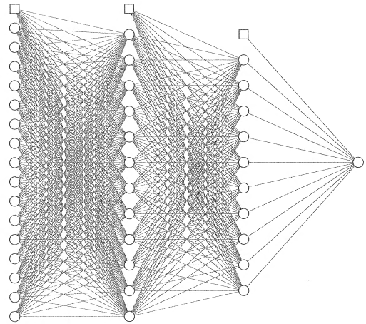
LINEAR ALGEBRA AND learning from DATA
Gilbert Strang, MIT

Slide 7
LINEAR ALGEBRA AND learning from DATA
Part 1: Highlights of Linear Algebra
1.1 Multiplication Ax Using Columns of A .............
1.2 Matrix-Matrix Multiplication AB . .
1.3 The Four Fundamental Subspaces
1.4 Elimination and A == LU . . . .
1.5 Orthogonal Matrices and Subspaces .
1.6 Eigenvalues and Eigenvectors . . . .
1.7 Symmetric Positive Definite Matrices . . . . . . . . . . . . .
1.8 Singular Values and Singular Vectors in the SVD . . . . . . .
1.9 Principal Components and the Best Low Rank Matrix ....
1.10 Rayleigh Quotients and Generalized Eigenvalues . . . . . . . . .
1.11 Norms of Vectors and Functions and Matrices. . . . . . .
1.12 Factoring Matrices and Tensors: Positive and Sparse

Slide 8
LINEAR ALGEBRA AND learning from DATA
Part II : Computations with Large Matrices
II.1 Numerical Linear Algebra . . . .
II.2 Least Squares: Four Ways . . . . . .
II.3 Three Bases for the Column Space. .
II.4 Randomized Linear Algebra

Slide 9
LINEAR ALGEBRA AND learning from DATA
Part III: Low Rank and Compressed Sensing
3.1 Changes in A -1 from Changes in A . . .
3.2 Interlacing Eigenvalues and Low Rank Signals
3.3 Rapidly Decaying Singular Values
3.4 Split Algorithms for £2 + £1 . . . .
3.5 Compressed Sensing and Matrix Completion

Slide 10
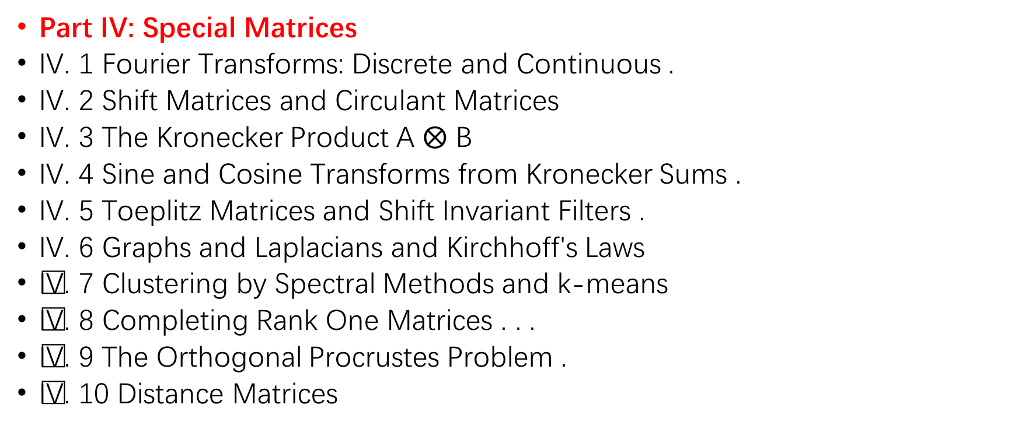
LINEAR ALGEBRA AND learning from DATA
Part IV: Special Matrices
IV. 1 Fourier Transforms: Discrete and Continuous .
IV. 2 Shift Matrices and Circulant Matrices
IV. 3 The Kronecker Product A $⨂$ B
IV. 4 Sine and Cosine Transforms from Kronecker Sums .
IV. 5 Toeplitz Matrices and Shift Invariant Filters .
IV. 6 Graphs and Laplacians and Kirchhoff's Laws
IV. 7 Clustering by Spectral Methods and k-means
IV. 8 Completing Rank One Matrices . . .
IV. 9 The Orthogonal Procrustes Problem .
IV. 10 Distance Matrices

Slide 11
LINEAR ALGEBRA AND learning from DATA
Part V: Probability and Statistics
V.l Mean, Variance, and Probability
V.2 Probability Distributions
V.3 Moments, Cumulants, and Inequalities of Statistics
V.4 Covariance Matrices and Joint Probabilities
V.5 Multivariate Gaussian and Weighted Least Squares
V.6 Markov Chains

Slide 12
LINEAR ALGEBRA AND learning from DATA
Part VI: Optimization
VI. 1 Minimum Problems: Convexity and Newton's Method
VI.2 Lagrange Multipliers = Derivatives of the Cost
VI.3 Linear Programming, Game Theory, and Duality
VI.4 Gradient Descent Toward the Minimum
VI.5 Stochastic Gradient Descent and ADAM

Slide 13
LINEAR ALGEBRA AND learning from DATA
Part VII: Learning from Data
VII.1 The Construction of Deep Neural Networks
VII.2 Convolutional Neural Nets
VII.3 Backpropagation and the Chain Rule
VII.4 Hyperparameters: The Fateful Decisions
VII.5 The World of Machine Learning

Slide 14
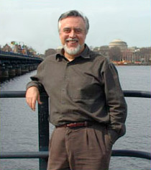
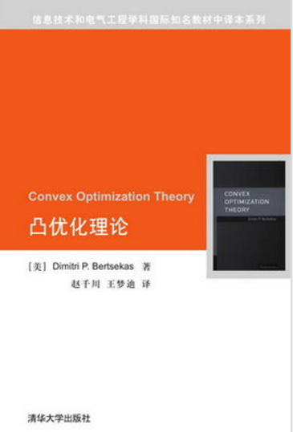
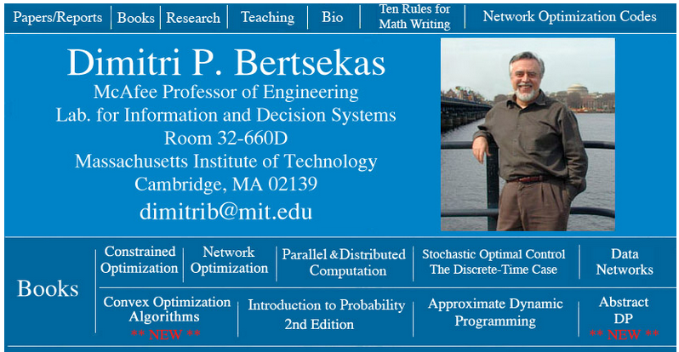
优化参考书
Dimitri P. Bertsekas. Convex Optimization Theory, Athena Scientific Press, 2009
Dimitri P. Bertsekas. Convex Optimization Algorithms. Athena Scientific Press, 2015
Dimitri P. Bertsekas. Nonlinear Programming, ,3rd Edition. Athena Scientific Press, 2016
Dimitri P. Bertsekas, MIT教授，1971-1974在斯坦福大学任教，1974-1979在伊利若斯大学任教，1979年起在MIT任教，研究涉及优化的各个方面，撰写了十几本优化相关的教科书
http://www.mit.edu/~dimitrib/home.html

Slide 15
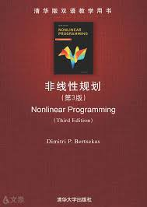
Nonlinear Programming（880pages，2016）
Chapter 1 Unconstrained Optimization: Basic Methods
Optimality Conditions
Variational Ideas
Main Optimality Conditions
Gradient Methods -- Convergence
Descent Directions and Stepsize Rules
Convergence Results
Gradient Methods -- Rate of Convergence
The Local Analysis Approach
The Role of the Condition Number
Convergence Rate Results
Newton's Method and Variations
Modified Cholesky Factorization
Trust Region Methods
Variants of Newton's Method
Least Squares and the Gauss-Newton Method
Notes and Sources

Slide 16
Nonlinear Programming
Chapter 2 Unconstrained Optimization: Additional Methods
Conjugate Direction Methods
The Conjugate Gradient Method
Convergence Rate of Conjugate Gradient Method
Quasi-Newton Methods
Nonderivative Methods
Coordinate Descent
Direct Search Methods
Incremental Methods
Incremental Gradient Methods
Incremental Aggregated Gradient Methods
Incremental Gauss-Newton Methods
Incremental Newton Methods
Distributed Asynchronous Algorithms
Totally and Partially Asynchronous Algorithms
Totally Asynchronous Convergence
Partially Asynchronous Gradient-Like Algorithms
Convergence Rate of Asynchronous Algorithms
Discrete-Time Optimal Control
Gradient and Conjugate Gradient Methods for Optimal Control
Newton's Method for Optimal Control
Solving Nonlinear Programming Problems - Some Practical Guidelines
Notes and Sources

Slide 17
Nonlinear Programming
Chapter 3 Optimization Over a Convex Set
Constrained Optimization Problems
Necessary and Sufficient Conditions for Optimality
Existence of Optimal Solutions
Feasible Directions - Conditional Gradient Method
Descent Directions and Stepsize Rules
The Conditional Gradient Method
Gradient Projection Methods
Feasible Directions and Stepsize Rules Based on Projection
Convergence Analysis
Two-Metric Projection Methods
Manifold Suboptimization Methods
Proximal Algorithms
Rate of Convergence
Variants of the Proximal Algorithm
Block Coordinate Descent Methods
Variants of Coordinate Descent
Network Optimization Algorithms
Notes and Sources

Slide 18
Nonlinear Programming
Chapter 4 Lagrange Multiplier Theory
Necessary Conditions for Equality Constraints
The Penalty Approach
The Elimination Approach
The Lagrangian Function
Sufficient Conditions and Sensitivity Analysis
The Augmented Lagrangian Approach
The Feasible Direction Approach
Sensitivity
Inequality Constraints
Karush-Kuhn-Tucker Optimality Conditions
Sufficient Conditions and Sensitivity
Fritz John Optimality Conditions
Constraint Qualifications and Pseudonormality
Abstract Set Constraints and the Tangent Cone
Abstract Set Constraints, Equality, and Inequality Constraints
Linear Constraints and Duality
Convex Cost Functions and Linear Constraints
Duality Theory: A Simple Form for Linear Constraints
Notes and Sources

Slide 19
Nonlinear Programming
Chapter 5 Lagrange Multiplier Algorithms
Barrier and Interior Point Methods
Path Following Methods for Linear Programming
Primal-Dual Methods for Linear Programming
Penalty and Augmented Lagrangian Methods
The Quadratic Penalty Function Method
Multiplier Methods -- Main Ideas
Convergence Analysis of Multiplier Methods
Duality and Second Order Multiplier Methods
Nonquadratic Augmented Lagrangians - The Exponential Method of Multipliers
Exact Penalties - Sequential Quadratic Programming
Nondifferentiable Exact Penalty Functions
Sequential Quadratic Programming
Differentiable Exact Penalty Functions
Lagrangian Methods
First-Order Lagrangian Methods
Newton-Like Methods for Equality Constraints
Global Convergence
A Comparison of Various Methods
Notes and Sources

Slide 20
Chapter 6 Duality and Convex Programming
6.1 Duality and Dual Problems
Geometric Multipliers
The Weak Duality Theorem
Primal and Dual Optimal Solutions
Treatment of Equality Constraints
Separable Problems and Their Geometry
Additional Issues About Duality
6.2 Convex Cost - Linear Constraints
6.3 Convex Cost - Convex Constraints
6.4 Conjugate Functions and Fenchel Duality
Conic Programming
Monotropic Programming
Network Optimization
Games and the Minimax Theorem
The Primal Function and Sensitivity Analysis
6.5 Discrete Optimization and Duality
Examples of Discrete Optimization Problems
Branch-and-Bound
Lagrangian Relaxation
6.6 Notes and Sources

Slide 21
Nonlinear Programming-chapter 7 Dual Methods
Dual Derivatives and Subgradients
Dual Dual Ascent Methods for Differentiable Dual Problems
Coordinate Ascent for Quadratic Programming
Separable Problems and Primal Strict Convexity
Partitioning and Dual Strict Concavity
Proximal and Augmented Lagrangian Methods
The Method of Multipliers as a Dual Proximal Algorithm
Entropy Minimization and Exponential Method of Multipliers
Incremental Augmented Lagrangian Methods
Alternating Direction Methods of Multipliers
ADMM Applied to Separable Problems
Connections Between Augmented Lagrangian-Related Methods
Subgradient-Based Optimization Methods
Subgradient Methods
Approximate and Incremental Subgradient Methods
Cutting Plane Methods
Ascent and Approximate Ascent Methods
Decomposition Methods
Lagrangian Relaxation of the Coupling Constraints
Decomposition by Right-Hand Side Allocation
Notes and Sources

Slide 22
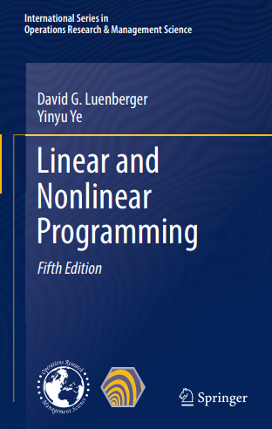
Linear and Nonlinear Programming(600pages）
1 Introduction 1.1 Optimization 1.2 Types of Problems 1.3 Complexity of Problems 1.4 Iterative Algorithms and Convergence Part I Linear Programming 2 Basic Properties of Linear Programs 2.1 Introduction 2.2 Examples of Linear Programming Problems 2.3 Basic Feasible Solutions 2.4 The Fundamental Theorem of Linear Programming . 2.5 Relations to Convex Geometry 2.6 Farkas’ Lemma and Alternative Systems 2.7 Summary 3 Duality and Complementarity 3.1 Dual Linear Programs and Interpretations 3.2 The Duality Theorem 3.3 Geometric and Economic Interpretations 3.4 Sensitivity and Complementary Slackness 3.5 Selected Applications of the Duality 3.6 Max Flow–Min Cut Theorem 3.7 Summary

Slide 23
Linear and Nonlinear Programming
4 The Simplex Method
4.1 Adjacent Basic Feasible Solutions (Extreme Points). 4.2 The Primal Simplex Method 4.3 The Dual Simplex Method
4.4 The Simplex Tableau Method 4.5 The Simplex Method for Transportation Problems 4.6 Efficiency Analysis of the Simplex Method 4.7 Summary 5. Interior-Point Methods 5.1 Elements of Complexity Theory 5.2 ∗The Simplex Method Is Not Polynomial-Time 5.3 ∗The Ellipsoid Method 5.4 The Analytic Center 5.5 The Central Path 5.6 Solution Strategies 5.7 Termination and Initialization 5.8 Summary 5.9 Exercises

Slide 24
Linear and Nonlinear Programming
6 Conic Linear Programming 6.1 Convex Cones 6.2 Conic Linear Programming Problem 6.3 Farkas’ Lemma for Conic Linear Programming 6.4 Conic Linear Programming Duality 6.5 Complementarity and Solution Rank of SDP 6.6 Interior-Point Algorithms for Conic Linear Programming. 6.7 Summary
Part II Unconstrained Problems
7 Basic Properties of Solutions and Algorithms 7.1 First-Order Necessary Conditions 7.2 Examples of Unconstrained Problems 7.3 Second-Order Conditions 7.4 Convex and Concave Functions 7.5 Minimization and Maximization of Convex Functions 7.6 Global Convergence of Descent Algorithms 7.7 Speed of Convergence 7.8 Summary

Slide 25
Linear and Nonlinear Programming
8 Basic Descent Methods 8.1 Line Search Algorithms 8.2 The Method of Steepest Descent: First-Order 8.3 Applications of the Convergence Theory and Preconditioning .. 8.4 Accelerated Steepest Descent 8.5 Multiplicative Steepest Descent 8.6 Newton’s Method: Second-Order
8.7 Sequential Quadratic Optimization Methods 8.8 Coordinate and Stochastic Gradient Descent Methods 8.9 Summary 9 Conjugate Direction Methods 9.1 Conjugate Directions 9.2 Descent Properties of the Conjugate Direction Method 9.3 The Conjugate Gradient Method 9.4 The C–G Method as an Optimal Process 9.5 The Partial Conjugate Gradient Method 9.6 Extension to Nonquadratic Problems 9.7 ∗Parallel Tangents 9.8 Exercises

Slide 26
Linear and Nonlinear Programming
10 Quasi-Newton Methods 10.1 Modified Newton Method 10.2 Construction of the Inverse 10.3 Davidon–Fletcher–Powell Method 10.4 The Broyden Family 10.5 Convergence Properties 10.6 Scaling 10.7 Memoryless Quasi-Newton Methods 10.8 ∗Combination of Steepest Descent and Newton’s Method 10.9 Summary 10.10 Exercises

Slide 27
Linear and Nonlinear Programming
Part III Constrained Optimization
11 Constrained Optimization Conditions 11.1 Constraints and Tangent Plane 11.2 First-Order Necessary Conditions (Equality Constraints) 11.3 Equality Constrained Optimization Examples 11.4 Second-Order Conditions (Equality Constraints) 11.5 Inequality Constraints 11.6 Mix-Constrained Optimization Examples 11.7 Lagrangian Duality and Zero-Order Conditions 11.8 Rules for Constructing the Lagrangian Dual Explicitly 11.9 Summary 11.10 Exercises
12 Primal Methods 12.1 Infeasible Direction and the Steepest Descent Projection Method 12.2 Feasible Direction Methods: Sequential Linear Programming 12.3 The Gradient Projection Method 12.4 Convergence Rate of the Gradient Projection Method

Slide 28
Linear and Nonlinear Programming
12.5 The Reduced Gradient Method 12.6 Convergence Rate of the Reduced Gradient Method 12.7 Sequential Quadratic Optimization Methods 12.8 Active Set Methods 12.9 Summary 13 Penalty and Barrier Methods 13.1 Penalty Methods 13.2 Barrier Methods 13.3 Lagrange Multipliers in Penalty and Barrier Methods 13.4 Newton’s Method for the Logarithmic Barrier Optimization 13.5 Newton’s Method for Equality Constrained Optimization 13.6 Conjugate Gradients and Penalty Methods 13.7 Penalty Functions and Gradient Projection 13.8 Summary 14 Local Duality and Dual Methods 14.1 Local Duality and the Lagrangian Method 14.2 Separable Problems and Their Duals 14.3 The Augmented Lagrangian and Interpretation 14.4 The Augmented Lagrangian Method of Multipliers 14.5 The Alternating Direction Method of Multipliers 14.6 The Multi-Block Extension of the Alternating Direction Method of Multipliers 14.7 ∗Cutting Plane Methods

Slide 29
Linear and Nonlinear Programming
15 Primal–Dual Methods 15.1 The Standard Problem and Monotone Function 15.2 A Simple Merit Function 15.3 Basic Primal–Dual Methods 15.4 Relation to Sequential Quadratic Optimization 15.5 Primal–Dual Interior-Point (Barrier) Methods 15.6 The Monotone Complementarity Problem 15.7 Detect Infeasibility in Nonlinear Optimization 15.8 Summary 15.9 Exercises

Slide 30

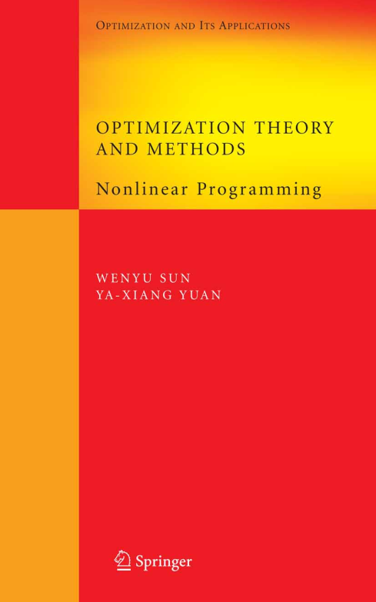
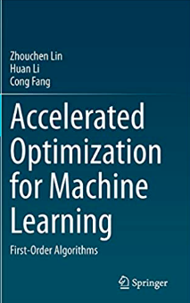


参考书
教材：
刘浩洋、户将、李勇锋、文再文编著，最优化：建模、算法与理论，高等教育出版社
吴祈宗，侯福均.运筹学与最优化方法，机械工业出版社, 2013
Dimitri P. Bertsekas. Convex Optimization Theory, Athena Scientific Press, 2009
Dimitri P. Bertsekas. Convex Optimization Algorithms. Athena Scientific Press, 2015
Dimitri P. Bertsekas. Nonlinear Programming, ,3rd Edition. Athena Scientific Press, 2016
参考书：
林宙辰，李欢，方聪，机器学习中的加速一阶优化算法，机械工业出版社，2021年10月
Jorge Nocedal, Stephen J.Wright, Numerical Optimization, Second, Springer: http://pages.cs.wisc.edu/~swright/ ,2006
袁亚湘，孙文瑜，最优化理论与方法，科学出版社，2007（偏理论,有英文版，可以对照看)
薛嘉庆，最优化原理与方法，冶金工业出版社，1992
袁亚湘，中国数学会理事长，中科院院士，中科院数学与系统科学研究院研究员，师从冯康教授，和剑桥大学的M.J.D.Powell教授(29 July 1936-19 April 2015)
http://www.cc.ac.cn/~yyx/chinese/indexc.htm

Slide 31
最优化理论与方法
第四章 共轭梯度法 4. 共轭方向法 4.2 共轭梯度法 4.3 共轭梯度法的收敛性
第五章 拟牛顿法 5. 拟牛顿法 5.2 Broyden族 5.3 Huang族 5.4 算法的不变性 5.5 拟牛顿法的局部收敛性 5.6 拟牛顿法的总体收敛性 5.7 自调比变尺度方法 5.8 稀疏拟牛顿法
第六章 非二次模型化方法 6. 齐次函数模型的化方法 6.2 张量方法 6.3 锥模型与共线调比
第七章 非线性最小二乘问题 7. 非线性最小二乘问题 7.2 Gauss-Newton法 7.3 Levenberg-Marquardt方法 7.4 Levenberg-Marquardt方法的More形式 7.5 拟牛顿法
第八章 约束优化性条件 8.1 约束优化问题 8.2 一阶性条件 8.3 二阶性条件 第九章 二次规划 9.1 二次规划问题 9.2 对偶性质 9.3 等式约束问题 9.4 积极集法 9.5 对偶方法 9.6 内点算法 第十章 罚函数法 10.1 罚函数 10.2 简单罚函数法 10.3 内点罚函数 10.4 乘子罚函数 10.5 光滑罚函数 10.6 非光滑罚函数 第十一章 可行方向法 11.1 可行点法 11.2 广义消去法 11.3 广义既约梯度法
11.4 投影梯度法
11.5 线性约束问题
第一章 引论 1.1 引言 1.2 数学基础 1.3 凸集和凸函数 1.4 无约束问题的性条件 1.5 化方法的结构
第二章 一维搜索 2.1 引言 2.2 一维搜索的收敛理论 2.3 0.68法和Fibonacci法 2.4 岔值法 2.5 不一维搜索方法
第三章 牛顿法 3.1 最速下降法 3.2 牛顿法 3.3 修正牛顿法 3.4 有限差分牛顿法 3.5 负曲率方向法 3.6 信赖域方法 3.7 不牛顿法 3.8 附录 关于牛顿法收敛性的Kantorovich定理

Slide 32
最优化理论与方法
第十二章 逐步二次规划法
12. 1 Lagrange-Newton法
12.2 Wilson-Han-Powell方法
12.3 SQP步的超线性收敛性
12. 4 Marotos效应
12. 5 Watchdog技术
12. 6二阶校正步
12.7光滑价值函数
12. 8既约Hesse阵方法
第十三章 信赖域法
13. 1算法的基本形式
13.2 线性约束问题的信赖域法
13.3信赖域子问题
13.4 零空间方法
13. 5 CDT子问题
13. 6 Powe1-Yuan方法
第十四章非光滑优化
14.1广义梯度
14.2非光滑优化问题
14.3次梯度方法
14.4割平面法
14.5捆集法
14.6复合非光滑优化的基本性质
14.7信赖域法
参考文献

Slide 33
机器学习中的加速一阶优化算法
第 1 章 绪论 1 11 机器学习中的优化问题举例
111 正则化的经验损失模型 1 112 矩阵填充及低秩学习模型 3 12 一阶优化算法 3 13 加速算法中的代表性工作综述 4 第 2 章 无约束凸优化中的加速算法 14 21 梯度下降法 14 22 重球法 15 23 加速梯度法 16 24 求解复合凸优化问题的加速梯度法 23 241 第一种 Nesterov 加速邻近梯度法 23 242 第二种 Nesterov 加速邻近梯度法 27 243 第三种 Nesterov 加速邻近梯度法 31 25 非精确加速邻近梯度法 33 251 非精确加速梯度法 42 252 非精确加速邻近点法 42 26 重启策略 43 27 平滑策略 45 28 高阶加速方法 50 29 从变分的角度解释加速现象 55
第 3 章 带约束凸优化中的加速算法 63 31 线性等式约束问题的一些有用结论 63 32 加速罚函数法 66 321 一般凸目标函数 71 322 强凸目标函数 71 33 加速拉格朗日乘子法 72 331 原始问题的解 74 332 加速增广拉格朗日乘子法 76 34 交替方向乘子法及非遍历意义下的加速算法 77 341 情形 1：一般凸和非光滑目标函数 82 342 情形 2：强凸非光滑目标函数 83 343 情形 3：一般凸和光滑目标函数 85 344 情形 4：强凸和光滑目标函数 87 345 非遍历意义收敛速度 88 35 原始–对偶算法 98 351 情形 1：两个函数均非强凸 100 352 情形 2：只有一个函数强凸 101 353 情形 3：两个函数均强凸 103 36 Frank-Wolfe 算法 104

Slide 34
机器学习中的加速一阶优化算法
第 4 章 非凸优化中的加速梯度算法 112 41 带冲量的邻近梯度法 112 411 收敛性理论 113 412 单调加速邻近梯度法 120 42 快速收敛到临界点 120 421 能够检测强凸性质的 AGD 121 422 负曲率下降算法 123 423 非凸加速算法 125 43 快速逃离鞍点 128 431 几乎凸的情形 128 432 完全非凸情形 130 433 非凸加速梯度下降法 131 参考文献 136 第 5 章 加速随机算法 138 51 各自凸情况 139 511 加速随机坐标下降算法 140 512 方差缩减技巧基础算法 147 513 加速随机方差缩减方法 152 514 黑盒加速算法 158
52 各自非凸情况 160
53 非凸情况 166 531 随机路径积分差分估计子 167 532 冲量加速 173 54 带约束问题 174 55 无穷情况 197 参考文献 200第 6 章 加速并行算法
6.1加速异步算法
6.1.1 异步加速梯度下降算法
6.1.2 异步加速随机坐标下降算法
6.2 加速分布式算法
6.2.1 中心化模式
6.2.2 去中心化模式

Slide 35

参考书
刘浩洋、户将、李勇锋、文再文编著，最优化：建模、算法与理论，高等教育出版社
基础知识：第二章介绍最优化建模和算法中经常需要使用的一些基础知识，包括范数、导数、凸集、凸函数、次梯度、共轭函数等。此外为了内容的完整性，也在附录部分简要概述了一些基础知识，其中线性代数部分包含矩阵、特征值、广义逆、 SMW 公式、 Schur 补等，数值代数部分包含范数、方程组求解、矩阵分解、数值代数软件包等，概率论部分包含随机变量、期望、方差、条件期望等重要概念和结论
http://faculty.bicmr.pku.edu.cn/~wenzw/optbook/pages/contents/contents.html

Slide 36
参考书
刘浩洋、户将、李勇锋、文再文编著，最优化：建模、算法与理论，高等教育出版社
优化建模：
第三章阐述一些典型的优化建模方法，并以科学工程计算和机器学习中一些典型问题为例介绍如何建立优化模型。
第四章给出了最优化问题的一些典型分类和判别技巧，如线性规划、半定规划、最小二乘问题、复合优化、矩阵优化、随机优化等。一个实际问题根据其侧重点可以由不同的优化模型来描述，一种优化模型也可以对应很多不同的实际应用。

Slide 37
参考书
刘浩洋、户将、李勇锋、文再文编著，最优化：建模、算法与理论，高等教育出版社
最优性理论：第五章介绍最优性理论，包括最优解的存在性和唯一性、无约束可微问题、无约束不可微问题、带约束优化问题和凸优化问题的一阶或二阶最优性条件、对偶理论、带广义不等式约束（如半定规划问题）的对偶理论
最优化算法：第六章介绍无约束优化算法，包括线搜索方法、梯度类算法、次梯度算法、牛顿（Newton）类算法、拟牛顿类算法、信赖域算法、非线性最小二乘问题算法。
第七章介绍约束优化算法，包括罚函数法、增广拉格朗日（Lagrange）函数法及其在典型凸优化问题的原始问题和对偶问题上的具体应用、线性规划内点法。
第八章介绍复合优化算法，包括近似点梯度法、 Nesterov 加速算法、近似点算法、分块坐标下降法、对偶算法、交替方向乘子法、随机优化算法。

Slide 38
人工智能数学基础
第1章 线性方程及方程组
第2章 矩阵与特征向量
第3章 相似性度量
第4章 函数与泛函分析
第5章 微分方程与积分方程
第6章 贝叶斯初步
第7章 随机过程
第8章 随机场模型
第9章 不确定度量与熵
第10章 线性系统、相关与卷积
第11章 凸优化
第12章 线性可分与不可分
第13章 性能评价与度量指标

Slide 39
人工智能数学基础-考试方法
分数组成：期末考试（50%）+实验（30%）+交流与沟通（20%）
实验（30%）
四次，第10,12,14,16周周六5-8节，成教学院3楼机房
1.PCA+RPCA
2.随机模拟：构建哈工大校园内，学生的生活轨迹，以及校园内个位置任意时刻的人群密度
3.优化算法的实现：梯度类方法+ADMM方法的实践
大项目：构建AI仿真器，或者其余相关的大作业都可以！
交流与沟通（20%）
分组选择主题进行讨论和讲解

Slide 40
人工智能数学基础：模型、数据、分析与推理
辅助人类完成感知、分析、决策等任务，其根源在于获取数据进行分析！因此，与机器学习、数据科学都密切相关！
数学的基础知识：微积分、线性代数、概率论，但与AI的内在联系介绍介绍较少。
本课程从以下角度进行讲解
向量、矩阵、方程组及其数值求解，大约10个学时
线性规划、凸优化理论，大约12学时
贝叶斯规则、信号与系统、卷积、信息论基本原理，大约10个学时

Slide 41
人工智能数学基础
序号 | 教学内容 | 教学要求
1 | 绪论 | 计算机科学与技术中的问题建模与优化求解的实际案例 信号获取与系统的思想 相关性定义，卷积定义，深度学习中的卷积，相位相关性 信号表示与传输
2 | 线性方程与矩阵 | 线性方程的几种基本形式 线性方程的求解 线性空间与子空间 线性方程解的稳定性 线性空间中运动的表示 特征值与特征向量的几何意义 奇异值分解 线性变换
3 | 矩阵在优化中的形式化表达与线性规划 | 矩阵的导数与Hessian矩阵 稀疏解 矩阵分解与求逆 投影矩阵 典型矩阵优化问题 线性规划LP及求解
4 | 函数与泛函分析 | 集合的凸集分离定理 函数的李普希兹连续及映射 链式求导法则 梯度及其几何意义 不定点定理
5 | 不确定度量与熵 | 信息的度量与不确定性 香浓熵公式的形式 联合与条件熵 互信息 离散信源最大熵定理 信源压缩原理 交叉熵与KL散度
6 | 凸优化 | 逼近论的思想 典型无约束优化 梯度法、次梯度法、投影梯度法 在深度学习中的变种梯度法 牛顿法及其变种 迭代与信任域方法 拉格朗日对偶
7 | 非凸优化及启发式优化 | 非线性优化方法 对偶方法 启发式优化方法 学习优化
上课内容

Slide 42
哈工大AI教育实践——传承红色基因的AI人才培养理念
2、“物理”、“事理(认知心理)”、“信(息)理(论)”是对AI人的基本知识结构要求。
1、“学人、类脑”是AI的终极目标，也是AI人才培养的基本定位。
厚基础
3、”机器学习思维”是高级AI人的必要技能和思维方法。
4、算法开发与算力运用 (实践能力) 是AI人应掌握的基本能力。
强实践
5、创新思维与特色培养是AI人可持续发展的基本保障。
6、巨大产业容量和人才缺口使追求高端(精英式) 、差异化培养(工大特色)成为可能。
严过程
7、新的概念与成长中的学科，要求AI人才培养既要根植计算，更要超脱计算。
求创新
8、基本功不分门派，独门绝学才能“一剑封喉”。
AI理论
创新能力
能力导向
9、空中楼阁不可取，脚踏实地（应用落地）才重更要。
10、各单位百花齐放、百家争鸣。哈工大计划练好三级跳。
AI+X实践
创新能力

Slide 43
能力培养
（1）具有正确的世界观、人生观与价值观；
（2）具有良好的专业素质，熟悉智能科学与技术国内外现状和发展趋势，认识人工智能科学宏观世界与微观世界的交叠的复杂关系；
（3）具备良好的科学思维方法和计算思维能力，能够综合运用智能科学的基础理论、基础知识，独立解决与智能系统相关的智能方法问题与复杂工程技术问题；
（4）具有较强智能信息处理相关的理论创新能力、工程创新能力和持续学习能力；
（5）具有跨学科能力、团队合作能力和有效的交流能力；
（6）具有创新精神和国际视野。

Slide 44
哈工大AI教育实践——专业能力支撑关系
AI专业课程体系
AI专业核心能力
医疗文本分析、医学图像处理、医学健模与仿真、
智慧医疗、智慧司法、智慧农业、智慧建筑、智慧交通、
计算生物学、计算金融、计算化学 ……
“AI+X”创新
交叉能力
“AI+X”
交叉应用
方向 一
方向二
方向三
方向四
核心技术
自然语言
处理
计算机视觉
数字媒体
技术
神经计算与
类脑智能
AI理论与方法
创新能力
核心方法
机器学习 (学习）
知识表征与推理（知识）
理论基础
人工智能数学基础
人工智能导论
数学思维
能力
计算思维
能力
Notes:
厚基础：统一的基础理论课；宽口径：统一的大类基础课程；专业特色：涵盖核心知识、拓展知识

Slide 45
方向1 方向2 方向3 方向4
自然语言处理 计算机视觉 数字媒体处理技术 神经计算与
类脑智能原理
信息检索 智能语音处理 图形学与虚拟现实 脑机接口技术
哈工大课程安排
智能系统实践课、
计算+X
毕业设计
大四
计算机网络、操作系统、
机器学习、数据库系统、编译系统
软件工程、知识表示与推理、
专业方向课1、专业方向课2、
国防航天中的计算机书
大三
数理逻辑与近世代数、
数据结构与算法、
算法设计与分析、AI程序设计实践
计算机系统、计算机组成原理、
AI数学基础、
形式语言与自动机、
AI导论、AI智能软件开发与实践
大二
数学、物理、编程语言、计算机导论
大一
上学期
下学期

Slide 46
人工智能数学基础
《人工智能数学基础》是人工智能专业的一门专业核心课程，目标是使学生扎实掌握人工智能技术背后的数理基础，能够深入理解智能算法的本质，为后续各门课程的学习打下坚实的基础，促进大家正确运用已有的智能算法。
现实中，人们对AI存在各种猜测、夸张，甚至是恐惧和怀疑，使得在现实、猜测、夸张、愿望和纯粹虚构之间的界限变得模糊。因此，我们必须为今天的人工智能所使用的数学奠定基础，从而明白并理解AI的局限性，和其发展方向。通过课程的学习，同学能够从一个相对深入的角度来看待AI，使得虚构、现实以及介于两者之间的模糊界限变得更加清晰。通过学习，同学们将掌握AI中最先进的数学背后的主要思想，使大家具有使用、改进甚至创建全新AI系统所需的信心。在此基础上，能够备对AI系统以及关键技术与算法进行分析与评价的能力。能够阅读最新的AI技术方面的论文，从而能够理解AI系统后面所涉及的本质数学求解问题。

Slide 47
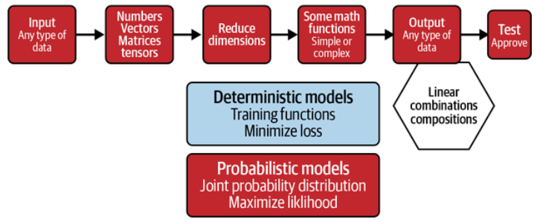
人工智能数学基础
第1章 线性方程及方程组(4学时)
第2章 矩阵与特征向量(6学时）
第3章 相似性度量（2学时）
第4章 函数与泛函分析（4学时）
第5章 微分方程与积分方程（4学时）
第6章 贝叶斯初步（4+2学时）
第7章 随机过程（4学时）
第8章 随机场模型（4学时）
第9章 不确定度量与熵（4学时）
第10章 线性系统、相关与卷积（2学时）
第11章 凸优化（2+2学时）
第12章 线性可分与不可分（2+2学时）
第13章 性能评价与度量指标（2学时）
共计48学时

Slide 48
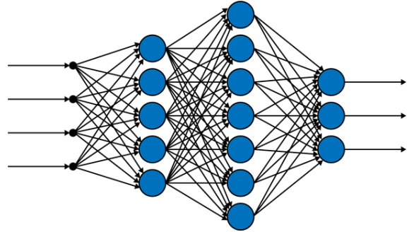
AI
人工智能-声图文
信号处理的一个分支：从线性系统到非线性系统，从空域到频域，从连续到离散，从高维到低维
都是大数据处理：知识或感兴趣内容稀疏分布在原始数据中，需要根据先验和统计特性来建模，从而挖掘出感兴趣的知识或信息
低秩空间
稀疏表示
机器学习
深度学习：数据驱动
GPT:高质量数据2026年用尽！

Slide 49
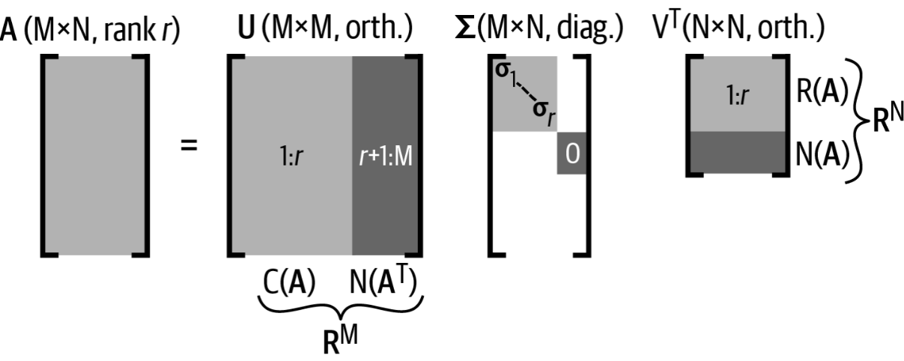
SVD
SVD

Slide 50
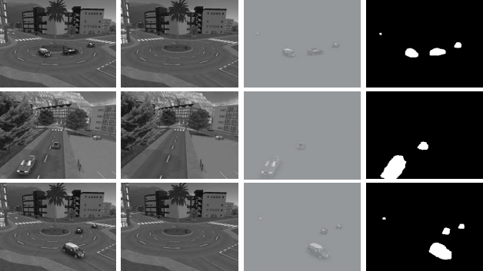
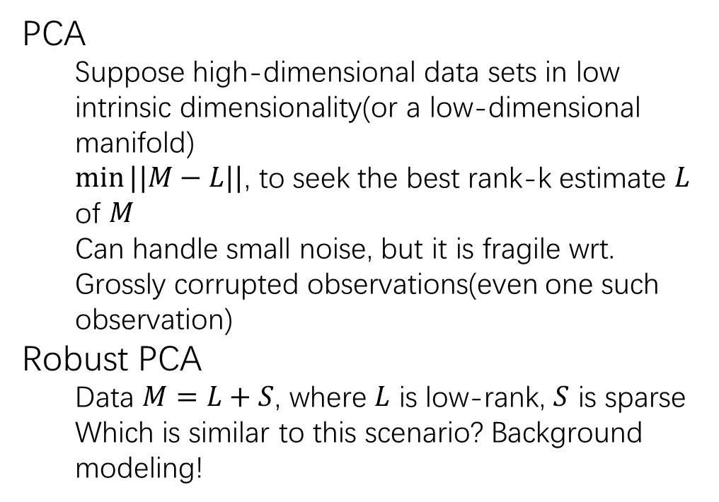
绪论
问题建模与优化求解-背景建模：低秩+稀疏
PCA
Suppose high-dimensional data sets in low intrinsic dimensionality(or a low-dimensional manifold)
$\min{||M−L||}$, to seek the best rank-k estimate $L$ of $M$
Can handle small noise, but it is fragile wrt. Grossly corrupted observations(even one such observation)
Robust PCA
Data $M=L+S$, where $L$ is low-rank, $S$ is sparse
Which is similar to this scenario? Background modeling!

Slide 51
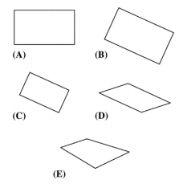
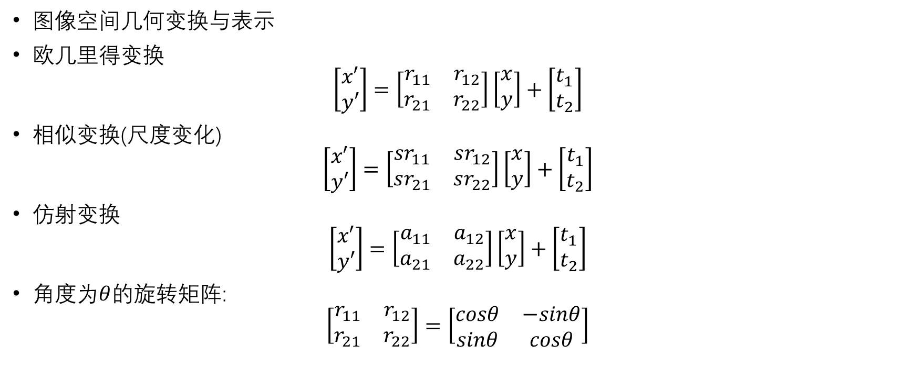
绪论-空间变换
图像空间几何变换与表示
欧几里得变换
$$\left[\begin{matrix}x′ \\ y′\end{matrix}\right]=\left[\begin{matrix}r_{11} & r_{12} \\ r_{21} & r_{22}\end{matrix}\right]\left[\begin{matrix}x \\ y\end{matrix}\right]+\left[\begin{matrix}t_{1} \\ t_{2}\end{matrix}\right]$$
相似变换(尺度变化)
$$\left[\begin{matrix}x′ \\ y′\end{matrix}\right]=\left[\begin{matrix}{sr}_{11} & sr_{12} \\ sr_{21} & sr_{22}\end{matrix}\right]\left[\begin{matrix}x \\ y\end{matrix}\right]+\left[\begin{matrix}t_{1} \\ t_{2}\end{matrix}\right]$$
仿射变换
$$\left[\begin{matrix}x′ \\ y′\end{matrix}\right]=\left[\begin{matrix}a_{11} & a_{12} \\ a_{21} & a_{22}\end{matrix}\right]\left[\begin{matrix}x \\ y\end{matrix}\right]+\left[\begin{matrix}t_{1} \\ t_{2}\end{matrix}\right]$$
角度为$θ$的旋转矩阵:
$$\left[\begin{matrix}r_{11} & r_{12} \\ r_{21} & r_{22}\end{matrix}\right]=\left[\begin{matrix}cosθ & −sinθ \\ sinθ & cosθ\end{matrix}\right]$$
变换效果图(A) 原始形状. (B)欧几里得变换效果(平移+旋转). (C) 相似变换的效果(改变尺度). (D) 仿射变换效果(拉伸+形变). (E) 透视变换效果. 注：(D)中平行直线仍然是平行:但透视变换则不一定，例如(E)中. 后一种变换是前一种变换的推广.各自的自由度分别3, 4, 6, 和 8

Slide 52

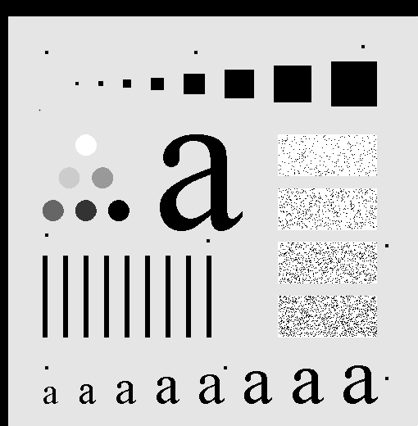

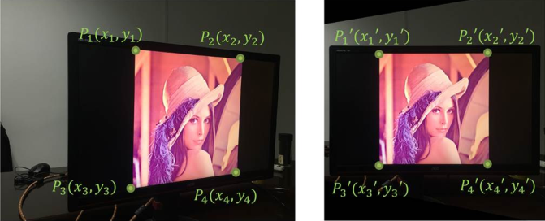

绪论-空间变换

Slide 53
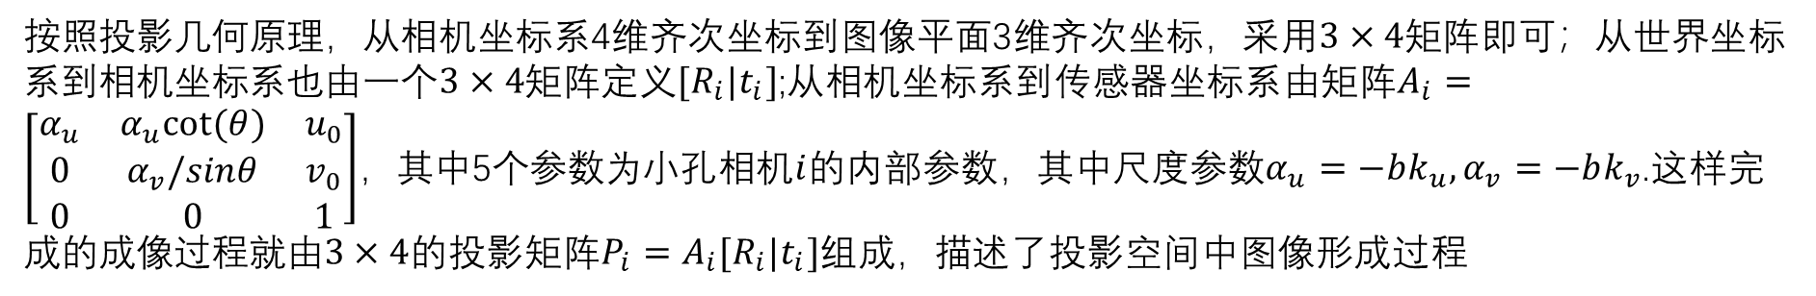
绪论
成像模型
按照投影几何原理，从相机坐标系4维齐次坐标到图像平面3维齐次坐标，采用$3×4$矩阵即可；从世界坐标系到相机坐标系也由一个$3×4$矩阵定义$[R_{i}|t_{i}]$;从相机坐标系到传感器坐标系由矩阵$A_{i}=\left[\begin{matrix}α_{u} & α_{u}cot⁡(θ) & u_{0} \\ 0 & α_{v}/sinθ & v_{0} \\ 0 & 0 & 1\end{matrix}\right]$，其中5个参数为小孔相机$i$的内部参数，其中尺度参数$α_{u}=−bk_{u},α_{v}=−bk_{v}$.这样完成的成像过程就由$3×4$的投影矩阵$P_{i}=A_{i}[R_{i}|t_{i}]$组成，描述了投影空间中图像形成过程

Slide 54
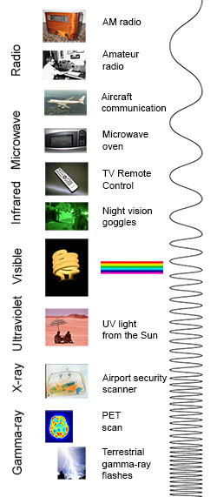
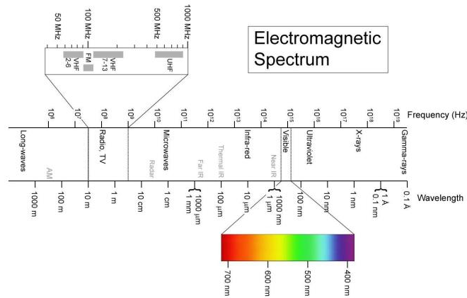
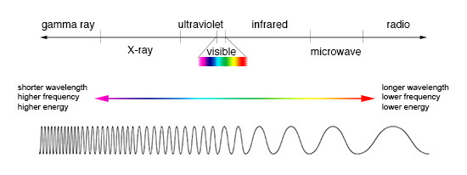
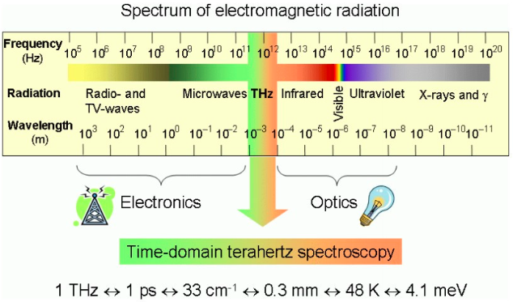
电磁波谱

Slide 55
空域和频域
科学与技术：科学是研究未知世界、探索未知领域，技术是用来改造自然，帮助人类；技术来源于实践，科学从技术中抽象总结而来，晚于技术；科学研究的结果称为“发现”，技术研究的结果“发明”
AI是技术，工科主要是技术，因此，需要获取各种信号进行分析
大多数信号都是各种电磁波作用的结果！
显然，天然具有频谱特性！
眼睛所看到的，称为空域信号，而频谱则称为频域信号
基本的工具为傅立叶变换

Slide 56
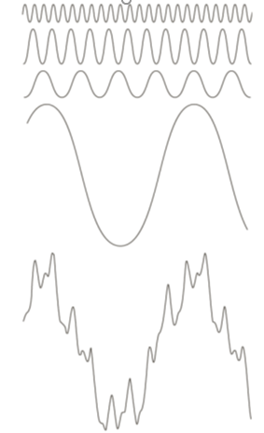
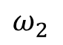
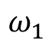
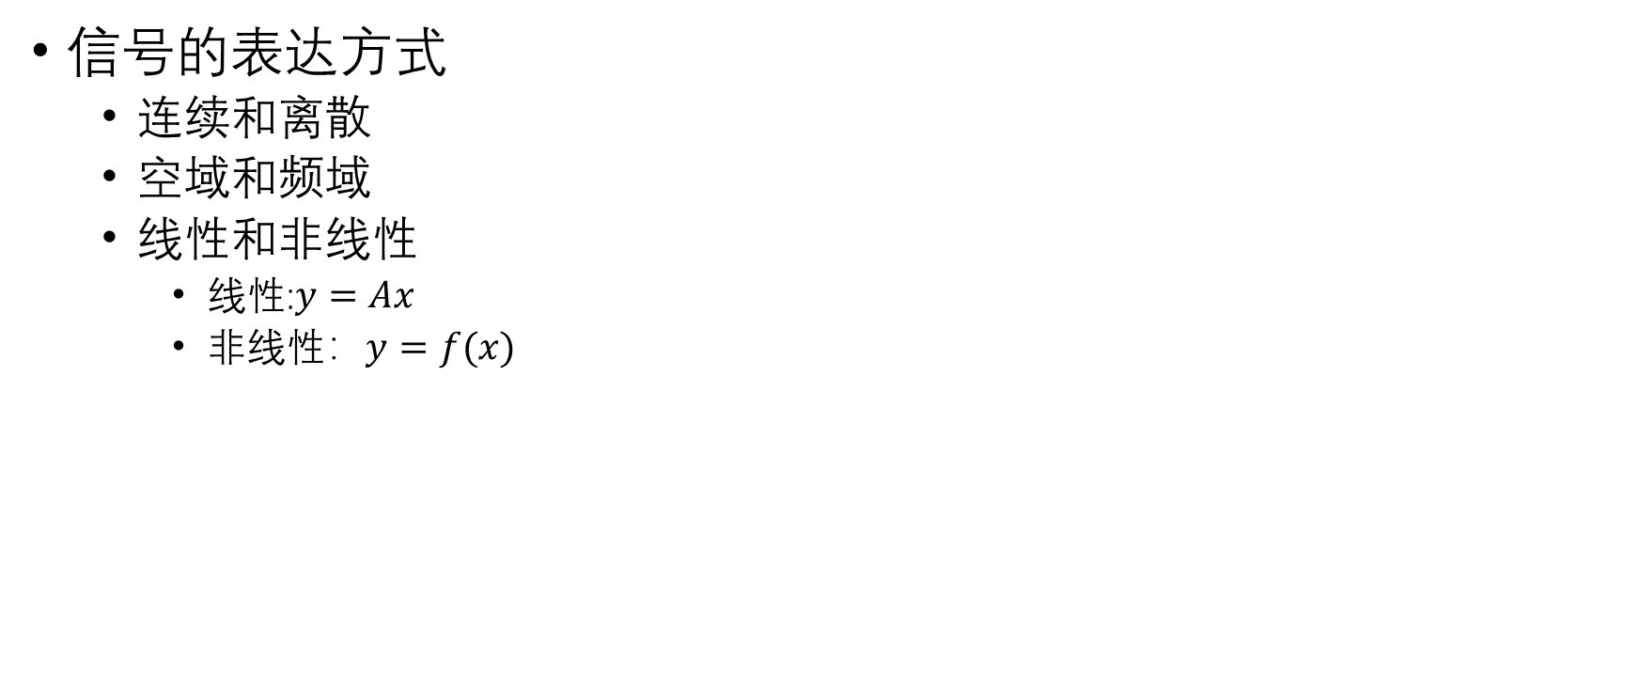
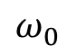

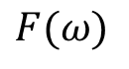
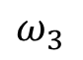
空域与频域
信号的表达方式
连续和离散
空域和频域
线性和非线性
线性:$y=Ax$
非线性：$y=f(x)$
$$F(ω)$$
$$ω_{1}$$
$$ω$$
$$ω_{3}$$
$$ω_{2}$$
$$ω_{0}$$
空域

Slide 57
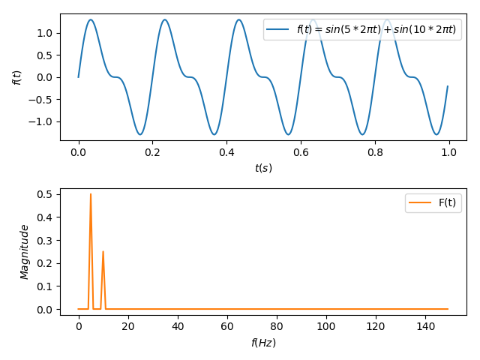
空域和频域
多个信号混合，空域不好识别，但频域容易识别
如何做频域分解呢？
输入信号
变换系数
基函数
逼近
用较少的系数
表示

Slide 58
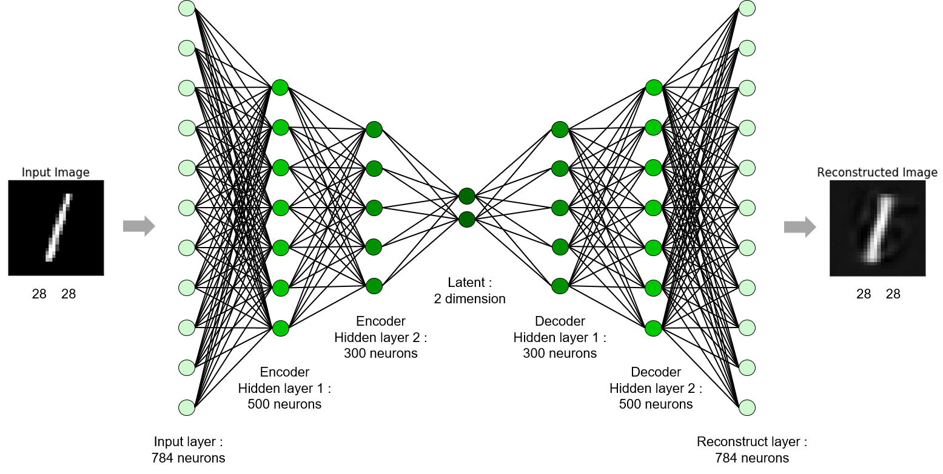
线性和非线性
深度网络表达：拟合能力强、效率高
每层特征映射都是一种表示

Slide 59
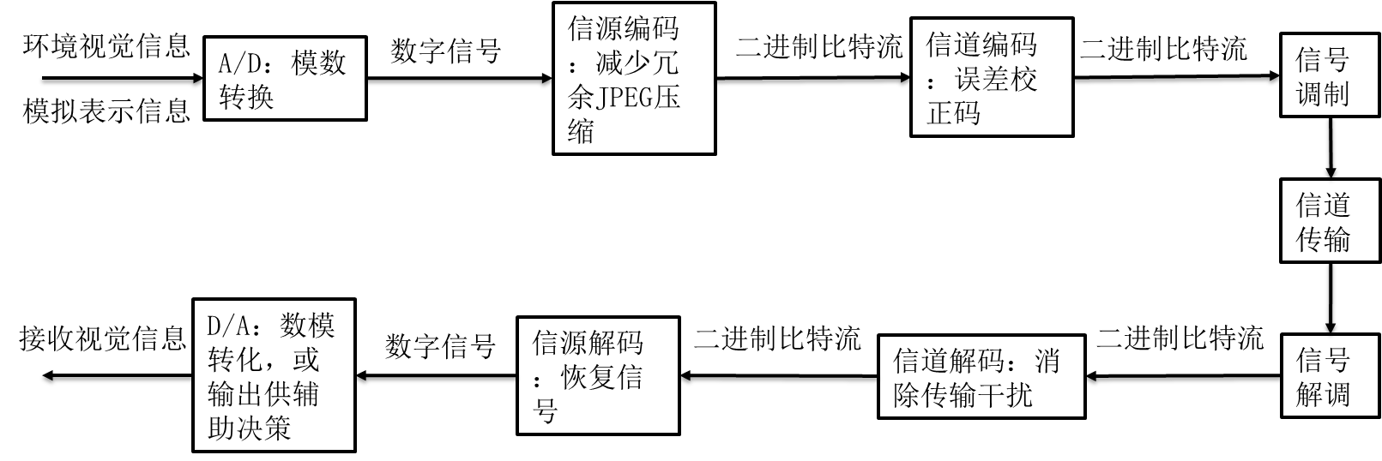
信号处理
信号的一般处理流程
每个流程都是一种表示

Slide 60
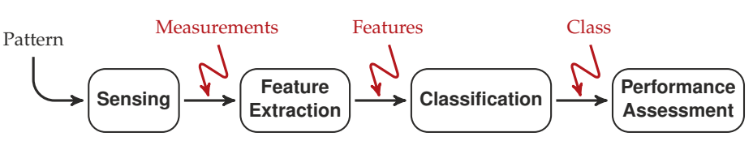
模式识别
模式识别的一般处理流程
模式识别流程

Slide 61
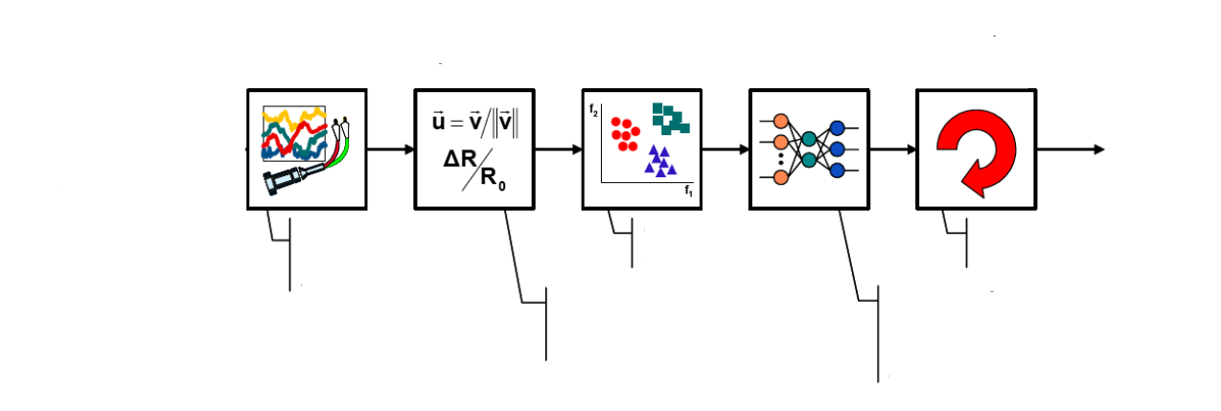

机器学习
特征表达
$$模型的出错率∝\frac{模型的复杂度}{样本的大小}$$
测量设备
预处理
维数约减
模型训练
模型测试
结果分析
各种传感器获取数据
特征选择
交叉验证
去噪
特征提取
分类或回归

Slide 62
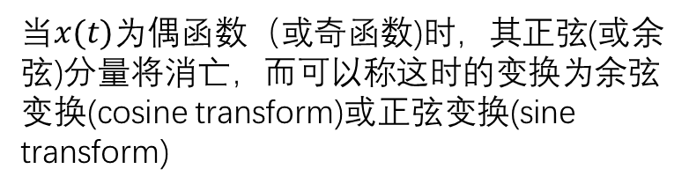
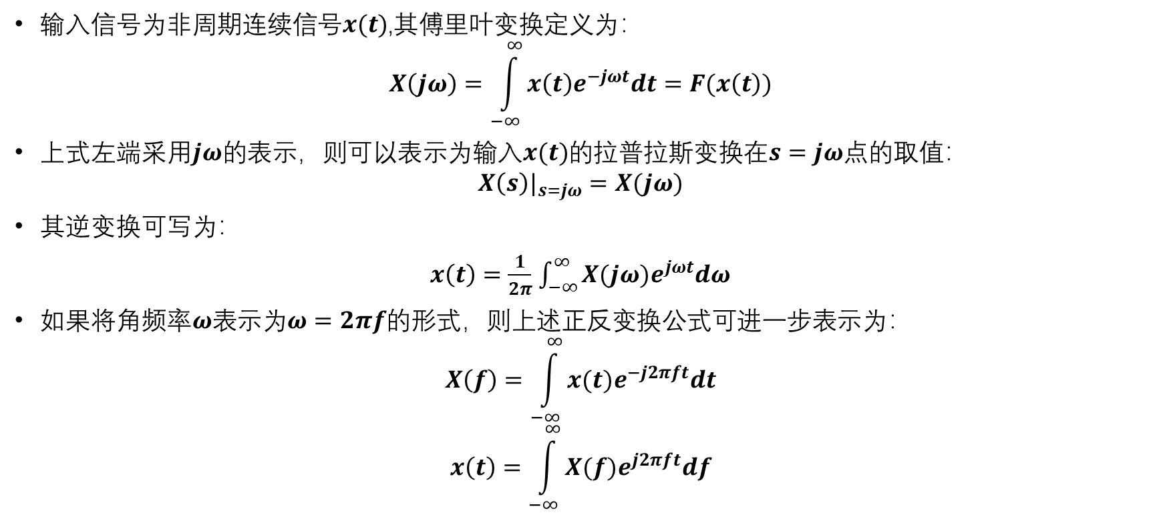
傅里叶变换
输入信号为非周期连续信号$x(t)$,其傅里叶变换定义为：
$$X\left(jω\right)=\int_{−∞}^{∞}{x\left(t\right)e^{−jωt}dt}=F(x\left(t\right))$$
上式左端采用$jω$的表示，则可以表示为输入$x(t)$的拉普拉斯变换在$s=jω$点的取值：
$$X\left(s\right)|_{s=jω}=X(jω)$$
其逆变换可写为：
$x\left(t\right)=\frac{1}{2π}$ $\int_{−∞}^{∞}{X(jω)e^{jωt}dω}$
如果将角频率$ω$表示为$ω=2πf$的形式，则上述正反变换公式可进一步表示为：
$$X\left(f\right)=\int_{−∞}^{∞}{x(t)e^{−j2πft}dt}$$
$$x\left(t\right)=\int_{−∞}^{∞}{X(f)e^{j2πft}df}$$
当$x(t)$为偶函数（或奇函数)时，其正弦(或余弦)分量将消亡，而可以称这时的变换为余弦变换(cosine transform)或正弦变换(sine transform)
非周期连续信号，其频谱也是非周期连续信号

Slide 63
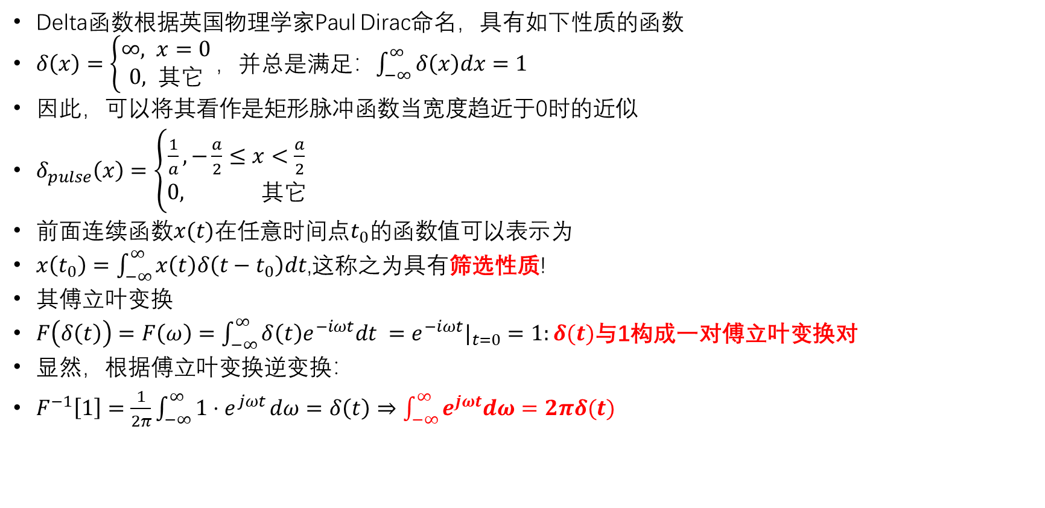

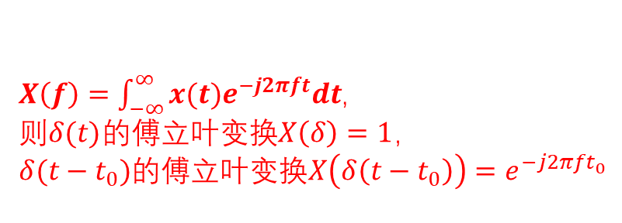
Delta$（δ(⋅)）$函数
Delta函数根据英国物理学家Paul Dirac命名，具有如下性质的函数
$δ\left(x\right)=\left\{\begin{aligned}∞, x=0 \\ &0, 其它\end{aligned}\right.，$并总是满足：$\int_{−∞}^{∞}{δ\left(x\right)dx=1}$
因此，可以将其看作是矩形脉冲函数当宽度趋近于0时的近似
$δ_{pulse}\left(x\right)=\left\{\begin{aligned}\frac{1}{a}, −\frac{a}{2}≤x<\frac{a}{2} \\ &0, 其它\end{aligned}\right.$
前面连续函数$x(t)$在任意时间点$t_{0}$的函数值可以表示为
$x\left(t_{0}\right)=\int_{−∞}^{∞}{x\left(t\right)δ\left(t−t_{0}\right)dt}$,这称之为具有筛选性质!
其傅立叶变换
$F\left(δ\left(t\right)\right)=F\left(ω\right)=\int_{−∞}^{∞}{δ\left(t\right)e^{−iωt}dt }=e^{−iωt}|_{t=0}=1:δ(t)$与1构成一对傅立叶变换对
显然，根据傅立叶变换逆变换：
$F^{−1}\left[1\right]=\frac{1}{2π}\int_{−∞}^{∞}{1⋅e^{jωt}}dω=δ\left(t\right)⇒\int_{−∞}^{∞}{e^{jωt}dω}=2πδ(t)$
$X\left(f\right)=\int_{−∞}^{∞}{x(t)e^{−j2πft}dt}$,
则$δ(t)$的傅立叶变换$X\left(δ\right)=1，$
$δ(t−t_{0})$的傅立叶变换$X\left(δ\left(t−t_{0}\right)\right)=e^{−j2πft_{0}}$

Slide 64
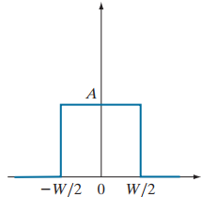
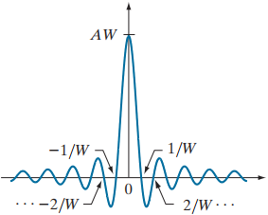
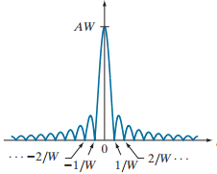
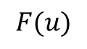
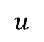
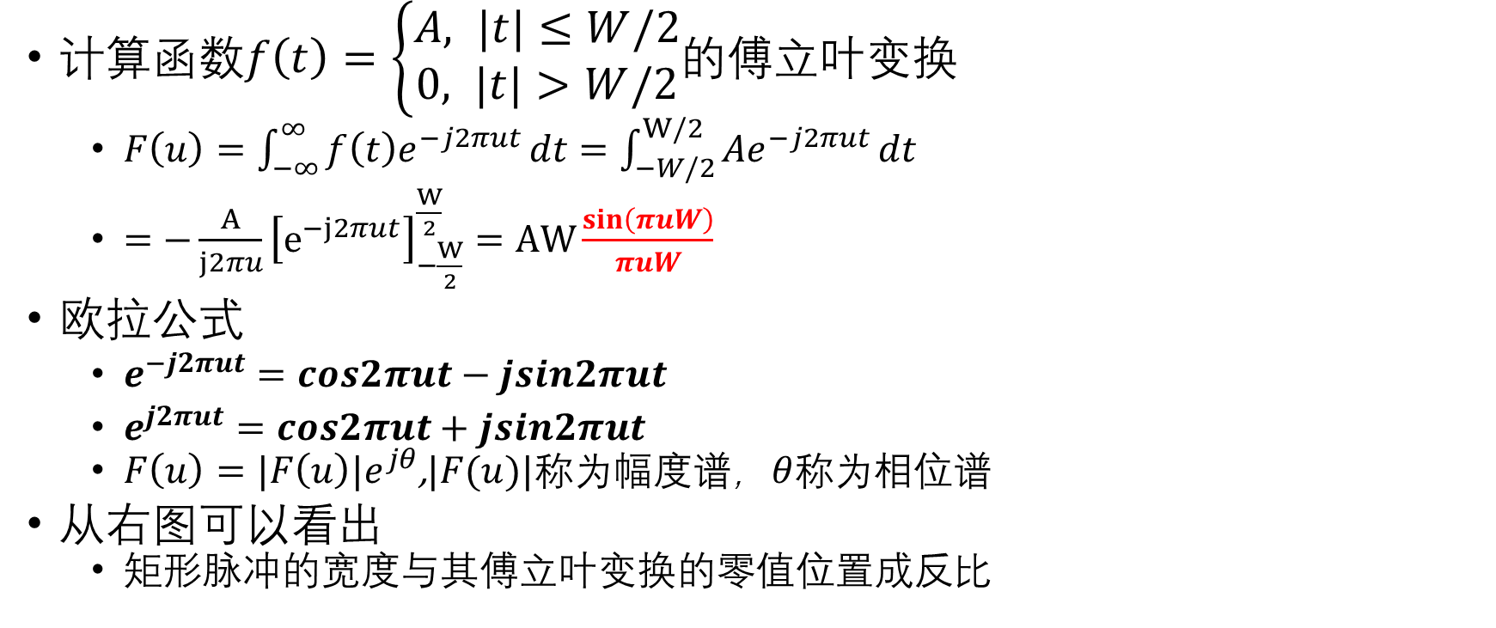
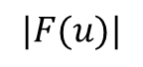
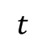
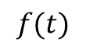
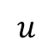
矩形脉冲函数
$$f(t)$$
计算函数$f\left(t\right)=\left\{\begin{aligned}A, |t|≤W/2 \\ &0, |t|>W/2\end{aligned}\right.$的傅立叶变换
$F\left(u\right)=\int_{−∞}^{∞}{f\left(t\right)e^{−j2πut}}dt=\int_{−W/2}^{W/2}{Ae^{−j2πut}}dt$
$=−\frac{A}{j2πu}{\left[e^{−j2πut}\right]}_{−\frac{W}{2}}^{\frac{W}{2}}=AW\frac{sin\left(πuW\right)}{πuW}$
欧拉公式
$e^{−j2πut}=cos2πut−jsin2πut$
$e^{j2πut}=cos2πut+jsin2πut$
$F\left(u\right)=|F\left(u\right)|e^{jθ}$,$|F(u)|$称为幅度谱，$θ$称为相位谱
从右图可以看出
矩形脉冲的宽度与其傅立叶变换的零值位置成反比
$$t$$
$$F(u)$$
$$u$$
$$|F(u)|$$
$$u$$

Slide 65
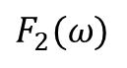





Delta$（δ(⋅)）$函数
函数$f_{1}\left(t\right)=e^{jω_{0}t}，f_{2}\left(t\right)=cosω_{o}t$的傅立叶变换是什么？
$F_{1}\left(f_{1}\left(t\right)\right)=\int_{−∞}^{∞}{f_{1}(t)}e^{−iωt}dt=\int_{−∞}^{∞}{e^{j\left(ω_{0}−ω\right)t}}dt=2πδ(ω_{0}−ω)$
$F_{2}\left(f_{2}\left(t\right)\right)=\int_{−∞}^{∞}{f_{2}(t)}e^{−iωt}dt=\frac{1}{2}\int_{−∞}^{∞}{[e^{j\left(ω_{0}−ω\right)t}}+e^{j\left({−ω}_{0}−ω\right)t}]dt=πδ\left(ω_{0}−ω\right)+πδ(ω_{0}+ω)$
离散形式的单位脉冲序列$δ\left[k\right]=\left\{\begin{aligned}1, k=0 \\ &0, k≠0\end{aligned}\right.$
此时任意离散时间序列都可以写为单位脉冲序列的和的形式
x[k] = 3δ[k +1] + δ[k] + 2δ[k −1] + 2δ[k − 2]
$$F_{2}(ω)$$
1
x [k]
3
$$δ(k)$$
2
2
1
−2 −1 0 1 2 3
$$ω$$
k
k
$$−ω_{0}$$
$$ω_{0}$$
−2 −1 0 1 2

Slide 66





离散冲激函数
$$s_{ΔT}(t)$$
$$δ(x−x_{0})$$
1
1
$δ[k]$是一个普通函数
由该普通函数可组成一个冲激串$s_{ΔT}\left(t\right)=\sum_{n=−∞}^{∞}{δ(t−nΔT)}$,这是一个周期函数，可以表示为傅立叶级数
$s_{ΔT}(t)=\sum_{n=−∞}^{∞}{c_{n}e^{j\frac{2πn}{ΔT}t}}$, $c_{n}=\frac{1}{ΔT}\int_{−\frac{ΔT}{2}}^{\frac{Δ}{2}}{s_{ΔT}\left(t\right)e^{−j\frac{2πn}{ΔT}t}dt}=\frac{1}{Δ}e^{0}=\frac{1}{ΔT}$
因此， $s_{ΔT}(t)=\sum_{n=−∞}^{∞}{\frac{1}{ΔT}e^{j\frac{2πn}{ΔT}t}}$
由于$F\left(e^{j\frac{2πn}{ΔT}t}\right)=δ\left(u−\frac{n}{ΔT}\right)⇒$周期脉冲的傅立叶变换为：
$S\left(u\right)=F\left(s_{ΔT}\left(t\right)\right)=\frac{1}{ΔT}F\left(\sum_{n=−∞}^{∞}{e^{j\frac{2πn}{ΔT}t}}\right)=$ $\frac{1}{ΔT}$ $\sum_{n=−∞}^{∞}{δ\left(u−\frac{n}{ΔT}\right)}$
x
x
−2 −1 0 1 $x_{0}$
$⋯−3ΔT$ $−2ΔT$ $−ΔT$0$ΔT$ 2$ΔT 3ΔT ⋯$
周期为$ΔT$的冲激脉冲串的傅立叶变换还是冲激串，其周期为$\frac{1}{ΔT}$

Slide 67

傅立叶级数
上述连续形式的傅立叶变换是傅立叶技术的推广，就跟积分是求和的极限形式一样
对于周期函数，其傅立叶级数为$x\left(t\right)=\sum_{n=−∞}^{∞}{X_{n}e^{int}},X_{n}$为复幅度，对于实值函数，可写为：
$$x\left(t\right)=a_{0}+\sum_{n=1}^{∞}{\left[a_{n}con\left(nt\right)+b_{n}\sin\left(nt\right)\right]}$$
离散时域傅立叶变换
是指离散时间傅立叶变换（DTFT）的特例，在时域上离散，在频域上则是周期的。DTFT可以看做是傅立叶级数的逆变换
离散傅立叶变换
是连续傅立叶变换在时域和频域上都离散的形式，在时间域上离散，成为离散时间傅立叶变换（DTFT），将时域信号的采样变换为在DTFT频域的采样。
变换 | 时间 | 频率
连续傅立叶变换 | 连续，非周期性 | 连续，非周期性
傅立叶级数 | 连续，周期性 | 离散，非周期性
离散时间傅立叶变换 | 离散，非周期性 | 连续，周期性
离散傅立叶变换 | 离散，周期性 | 离散，周期性

Slide 68





























时间和幅度离散后的信号
模拟信号
量化信号
离散信号
数字信号
$$f(t)$$
$$f(t)$$
$$f(k)$$
$$f(k)$$
$$6$$
$$6$$
$$5$$
$$5$$
$$4$$
$$4$$
$$3$$
$$3$$
$$2$$
$$2$$
$$1$$
$$1$$
$$0$$
$$t$$
$$0$$
$$t$$
$$0$$
$$1$$
$$2$$
$$3$$
$$4$$
$$5$$
$$6$$
$$7$$
$$k$$
$$0$$
$$1$$
$$2$$
$$3$$
$$4$$
$$5$$
$$6$$
$$7$$
$$k$$
时间取值：
连续
连续
不连续
不连续
幅度取值：
连续
不连续
连续
不连续

Slide 69


采集模拟信号进行处理
利用数字技术处理模拟信号
x[k]
y[k]
输出
y (t)
输入
x (t)
离散
系统
抽样
重建
x(t)
x[k]
y[k]
y(t)
t
k
k
t
0
0
0
0
奈奎斯特采样定理

Slide 70



奈奎斯特（Nyquist）采样定理
假设模拟信号的最高频率为$f_{N}$,什么情况下数字信号可成为无损恢复原始信号呢？
奈奎斯特采样定理：如果以信号最高频率的2倍去均匀采样模拟信号得到的采样信号可以极好的恢复原始的模拟信号
原始模拟信号
数字信号

Slide 71



奈奎斯特（Nyquist）采样定理
如果以采样率$f_{sampling}≥{2f}_{signal}$来采样正弦信号就可以完美重构原来的模拟信号。另一种说法：需要每个正弦周期(cycle)内至少两个样本！
如果以高得多的采样频率进行时域采样，如下图，并将采样点用直线连接，如果采样频率足够高，则无法区分其差别，如右图，

Slide 72








奈奎斯特（Nyquist）采样定理
随着采样频率下降，直线近似越来越粗糙
$$f_{sampling}=20f_{signal}$$
$$f_{sampling}=10f_{signal}$$
但如果继续降低采样频率，则这种频率性质不再存在，这个原始信号周期两个样本称为系统的重要阈值，称为奈奎斯特速率
$f_{sampling}=5f_{signal},$但仍能识别时间离散情况下的波形频率，
信号的周期本质并未丢失
$f_{sampling}=2f_{signal}$，此时信号的正弦形状完全消失，
但三角波也并未改变信号的周期性质,其频率等于原始信号的频率

Slide 73



奈奎斯特（Nyquist）采样定理
如果采样速率低于奈奎斯特速率，则无法无损恢复原始信号！
$f_{sampling}=2f_{signal}$,即每周期两个样本
$f_{sampling}=1.9f_{signal}$,采样信号呈现信的周期属性

Slide 74


奈奎斯特（Nyquist）采样定理
每周期1.1个样本，此时$f_{sampling}={1.1f}_{signal}$,显然，如果不是事先知道原始信号的频率，单纯从采样信号无法获知原始信号的频率。采样产生了原始信号中并未出现过的新的频率信号，并且仅从采样信号，无法知道该频率是否在原始信号中出现！

Slide 75



奈奎斯特（Nyquist）采样定理
前面从时间的角度可以看出，单个频率正弦信号的采样可以很好的理解奈奎斯特采样定理的内容
下面，从频率的角度来考虑，回忆三角级数展开时，信号包含多个频率成分，此时我们使用傅立叶变换来进行分析！
假设某音频信号的频率范围如下所示（将时域音频信号进行傅立叶变换后的频域波形）；而时域采样通过采样$δ(⋅)$函数来实现，其采样间隔为$T_{s}=\frac{1}{f_{sampling}}$，实际上表示为原来模拟信号与采样信号的乘积

Slide 76


奈奎斯特（Nyquist）采样定理
在时域的采样过程是如何来影响信号的频域表示的呢？
时域的乘积变为频域的卷积！因此，采样信号的傅立叶变换等于原始信号的傅立叶变换与$δ(⋅)$函数的傅里叶变换的卷积
由前述冲激函数串的傅立叶变换也是冲激函数串，只不过冲激串的水平距离由采样频率确定
当对$δ$函数和原始信号的频谱进行卷积时，我们创建了原始信号根据$δ$函数的位置产生的一个拷贝，因此采样信号的频谱包括多个恒等的子谱，其中心分别在$±f_{sampling},±2f_{sampling},±3f_{sampling}，⋯$
显然，采样频率越高，子谱的平移越能维持充分的间隔

Slide 77



奈奎斯特（Nyquist）采样定理
时域采样频率至少为最高频率的2倍！
从前述图形来看，傅立叶变换存在负频率部分，因此原始信号的带宽为$2f_{max}$，为了确保子谱不重叠，必须至少平移$2f_{max}$。换句话说，采样频率必须至少高于信号最高频率的2倍！
如果满足这个条件，原始信号就可以完美重构，因为原始信号的频谱没有发生变化，可以通过低通滤波器来滤除别的子谱
如果不满足，说明无法重构原始信号，子谱之间有重叠！这时候能够滤波也无法恢复原始信号，这称为混叠（aliasing）

Slide 78



采样和混叠（aliasing）
出现混叠，重构信号与原始信号不一样
如果按照奈奎斯特采样速度采样，如下图，则可以使用低通滤波来提取一个完整的子谱
低通滤波器的频率响应
低通滤波器用于消除重构信号中的混叠效应，称为重构滤波器，这是一个模拟滤波器，用在$D/A$转换之后。但混叠无法用数字滤波器来完全去掉，混叠是采样量化的数字信号本身固有的属性，但可降低模拟滤波器的要求。注意重构滤波器去除混叠，但不是抗混叠滤波器！抗混叠滤波器是指用于$A/D$转换之前的低通滤波器

Slide 79


理想滤波器和现实滤波器
回忆前面的奈奎斯特采样定理，如果按照理论极限，采样信号的频谱如下，仍然可以低通滤波提取信号的频谱！
但物理器件实现的滤波器没有具有这样瞬时截止的能力，并且滤波器的设计会更复杂、代价更大！通常通过过采样(Oversampling)来解决,间隔越大，滤波器设计越简单！
因此一般有的采用至少5倍最高频率采样！
也就是信号频率越接近模数转换器（ADC）的最大采样率，就越接近奈奎斯特采样率，从而就会花费更多的时间和代价来设计你的重构滤波器!
理想滤波器

Slide 80


傅里叶变换
分类
空域$→$频域

Slide 81
1.2 信号与系统
变换分析的基本概念
信号特征分析
频谱：反映的是信号的幅度和相位随频率的分布情况，它在频域中描述了信号的特征。
信号的分类
时域分析
对时域信号进行Fourier变换，就可以得到信号的频谱
信号特征分析
频域分析
功率信号
信号
一般来说，周期信号和随机信号是功率信号，而非周期的确定信号是能量信号。
能量信号

Slide 82


1.2 一维DFT
设$x$是离散变量$t$的函数，一维离散函数$x(t)$的傅里叶变换$X(ω)$定义为
$$X(ω)=\sum_{x=−∞}^{∞}{x(t)e^{−j2πut}}$$
这里$ω$为连续频率变量，$X(ω)$是周期为1的复值、连续函数。显然，离散信号傅里叶变换的频率范围限定在[-1/2,1/2]或等价的[0,1]上，在这个区间之外的任何频率与这个区间之内频率的傅里叶变换是相等的
对应的，一维离散函数的傅里叶逆变换定义为
$x(t)=\int_{−\frac{1}{2}}^{\frac{1}{2}}{X(ω)e^{j2πωt}dω}$,
注意：离散函数$x(t)$是绝对可和的，即$\sum_{t=−∞}^{∞}{|x(t)|<∞}$是离散函数傅里叶变换存在的充分条件

Slide 83

1.2 一维DFT
设$x(t)$是离散变量$t$的函数，一维离散函数$x(t)$的傅里叶变换$F(u)$定义为
$$X(ω)=\sum_{x=−∞}^{∞}{x(t)e^{−j2πut}}$$
对应的，一维离散函数的傅里叶逆变换定义为
$x(t)=\int_{−\frac{1}{2}}^{\frac{1}{2}}{X(ω)e^{j2πωt}dω}$,
注意：离散函数$x(t)$中，如果频率$ω$是连续的，则称为DTFT，离散时间傅立叶变换，我们一般只讨论DFT，也就是时间和频率都是离散的！
DTFT不适合DSP应用
DSP中，我们只能计算具体频率$ω$的离散点上的频谱，而不是每个连续值上的频谱
在任何DSP应用中的信号都只能在有限点上进行测量，即：
$x\left(n\right)=\left\{\begin{matrix}0,n<0 \\ \overline{x}\left(n\right),0≤n≤N−1 \\ 0,n≥N\end{matrix}\right.$, 这里$\overline{x} (n)$就是测量的$N$个值
在$X(ω)$上采样，使得：$X\left(k\right)=X\left(kΔω\right),Δω=\frac{2π}{N}⇒X\left(k\right)=\sum_{n=0}^{N−1}{\overline{x}\left(n\right)e^{−\frac{j2πkn}{N}}}$
DFT

Slide 84



1.2 一维DFT
分析DFT:$X\left(k\right)=\sum_{n=0}^{N−1}{\overline{x}\left(n\right)e^{−\frac{j2πkn}{N}}}$
合成IDFT:$x\left(n\right)=\frac{1}{N}\sum_{k=0}^{N−1}{X\left(k\right)e^{\frac{j2πkn}{N}}}$
可还原性
$x\left(n\right)=\frac{1}{N}\sum_{k=0}^{N−1}{\left\{\sum_{m=0}^{N−1}{x\left(m\right)e^{−\frac{j2πkm}{N}}}\right\}e^{\frac{j2πkn}{N}} }=\sum_{m=0}^{N−1}{x(m)\left\{\frac{1}{N}\sum_{k=0}^{N−1}{e^{−j2π\frac{k\left(m−n\right)}{N}}}\right\}}=x(n)$
注意系数1/N
若令$W=e^{−j\frac{2π}{N}}$，则可表示为：
$X\left(k\right)=\sum_{n=0}^{N−1}{x\left(n\right)W^{kn}};x\left(n\right)=\frac{1}{N}\sum_{k=0}^{N−1}{X\left(k\right)W^{−kn} }$
显然其周期为$N$,$X\left(k+N\right)=X(k)$
注意：DTFT的周期是$2π$,这里离散之后周期为$N$
$$δ(m−n)$$
DFT

Slide 85
1.2 线性系统-离散非周期信号的频谱
例子试求单位脉冲序列δ [k ] 的频谱
解：由序列的DTFT定义：
∞
X (e^{jΩ} ) = ∑ δ [k ]e^{− jΩ k} = 1
k =−∞
jΩ
δ [k]
X(e )
1
...
1
...
k
−π
0
π
Ω
−2 −1 0 1 2

Slide 86
1.2 线性系统-离散非周期信号的频谱
例求宽度为2M+1的矩形序列x[k]的频谱
∞
∑
k =−∞
M
∑
k =− M
k
sin ⎡⎣(M +1 2)Ω ⎤⎦
解：
jΩ
jΩ k
( )
X (e ) =
x[k ]e =
e
jΩ
=
sin(Ω 2)
x[k]
X(e^{jΩ})
9
1
...
...
−M 0 M
矩形序列x[k]
k
−2π
−π
0
π 2π
Ω
M = 4时矩形序列的频谱

Slide 87



1.2 线性系统-离散非周期信号的频谱
音乐信号频谱
0.25
 |  | 频 | 谱
帕瓦罗蒂
0.2
0.15
0.1
0.05
0
0
500
1000
1500
2000
2500
3000
3500
4000
4500
5000
Hz
频谱
0.25
 |  | 频 | 谱
戴玉强
0.2
0.15
0.1
0.05
0
0
500
1000
1500
2000
2500
3000
3500
4000
4500
5000 Hz

Slide 88

1.2 线性系统-卷积
定义：函数$f,g$的卷积$f∗g(t)$为：
$$\left(f∗g\right)\left(t\right)=\int_{−∞}^{∞}{f\left(τ\right)g\left(t−τ\right)dτ}$$
对应的离散形式为
$$\left(f∗g\right)\left(n\right)=\sum_{τ=−∞}^{∞}{f\left(τ\right)g(n−τ)}$$
从公式的直观理解上，卷积相当于将函数$g$在横轴上对折-“卷”，然后平移卷后的函数到$n$再与$f$对应点相乘相加-“积”的过程！
卷积的过程是一种全局过程！涉及到当前点$n$的周围的值！
为何又说卷积具有局部特性？

Slide 89

1.2 线性系统-卷积
连续情况下的计算

Slide 90

1.2 线性系统-卷积
离散情况下的计算

Slide 91


1.2 线性系统-卷积操作
核（kernel）大小为3*3
步幅(Stride)：1
边界填充(Padding)

Slide 92

1.2 线性系统-卷积操作
扩张卷积(Dilated convolution)
Kernel:3*3
扩张率:2
提供了更大的感受野

Slide 93

1.2 线性系统-卷积操作
转置卷积(Transposed conv.)或分数步长卷积(Fractially straced convolutions)
执行常规卷积操作，恢复其空间分辨率
Kernel:3
Stride:2
No padding
卷积操作

Slide 94

1.2 线性系统-卷积操作
转置卷积
Kernel:3
Stride:2
No padding
与反卷积
输出都是5*5
转置卷积只是为了重建之前的空间分辨率，执行卷积操作。不是卷积的逆过程可同时实现图像的粗粒化和卷积操作，而不是通过两个单独过程来完成
转置卷积操作

Slide 95

1.2 线性系统-卷积操作
3D卷积

Slide 96

1.2 线性系统-卷积操作
不规则卷积(Irregular Convolution)
物体检测和物体分割中应用，特征图案是不规则的
允许常规核形状到不规则核的转换

Slide 97


1.2 线性系统-卷积操作
不规则核
来自不同层的不同核形态。（a）是最后一个卷基层 fc1_voc12 的三维可视化；（c）是它在高-宽二维上的投影，（b）和（d）是相应层的二维投影。在这些图中，具有相同颜色的点意味着它们核位置没有移动。

Slide 98

1.2 线性系统-卷积操作
不规则核
第一行：进行语义分割的原始图像。第二行和第三行皆为红色十字标记物体的热区图，第二行是 deeplab 的 large- FOV 获得的，第三行是 ICNN 获得的。有价值的信息已被黄色框出。

Slide 99



1.2 线性系统-卷积
卷积往往可以描述为系统的响应，这种积分运算常用来描述线性时不变系统的而输入和输出的关系：即输出可以通过输入和一个表征系统特性的函数（冲激响应函数）进行卷积运算得到。

Slide 100
















1.2 线性系统-卷积
深度学习中的卷积

Slide 101


1.2线性时不变系统
系统(Time-invariant Linear System)可以用单位脉冲响应来表示:
$g\left(x\right)=H[f\left(x\right)]$
$H$称为系统算子，完全刻画了系统对输入$f(x)$的响应
例如：$g\left(t\right)=\int_{τ}^{∞}{f\left(τ\right)h\left(t−τ\right)dτ}$,知道输入$f(t)$,系统参数$h(⋅)$，就可以求出输出$g(t)$
系统

Slide 102

1.2线性时不变系统
指系统的输入和输出关系是否是线性的，而线性是指满足如下关系：
激励(输入）信号$x_{1}(n)$,和$x_{2}(n)$,系统用$H$表示，则满足
$H\left[ax_{1}\left(n\right)+bx_{2}\left(n\right)\right]=aH\left[x_{1}\left(n\right)\right]+bH[x_{2}\left(n\right)]$, a,b为任意常数
齐次性和可加性
时不变系统
若$H\left[x\left(n\right)\right]=y[n]$, 则$H\left[x\left(n−n_{0}\right)\right]=y[n−n_{0}]$,表明系统的参数不随时间变化，不管输入信号作用时间的先后，输出信号响应的形状相同，仅仅在时间上做了平移。也表明序列$x[n]$是先进行移位后变换，还是先进行变换后移位，并不影响其输出，是等价的.
如果系统算子为：$g\left(n\right)=af\left(n\right)+b$这是否是线性系统
上述线性和时不变性组合即为前面提到的线性时不变系统

Slide 103

1.2线性时不变系统
$H$系统称为因果系统：
在有输入之前没有输出
如果$f\left(x\right)=0,x<x_{0}$,则有$g\left(x\right)=H\left[f\left(x\right)\right]=0,x<x_{0}$
$H$称为稳定的
任何有界输入的响应也是有界的
$|f\left(x\right)|<K⇒|g\left(x\right)|<cK,c,K$都是常数
$例：g\left(x\right)=\int_{−∞}^{x}{f\left(ω\right)dω}$是否是线性系统？
是，验证是否满足齐次性和可加性
系统也是固定参数的，因果的和稳定的！
$h\left(x,a\right)=H[δ\left(x−a\right)]$称为脉冲响应，即$h(x,a)$是线性系统对位于$x$处的单位脉冲的响应！

Slide 104



1.2 1-D DFT
$$F\left(u\right)=\sum_{x=−∞}^{∞}{f\left(x\right)e^{−j2πux}}$$
离散函数傅里叶变换具有连续谱
计算机只能处理离散数据
傅里叶变换的计算是作用于全局的，具有很大的计算量，而离散化则有利于计算推导快速算法
因此对离散函数的傅里叶变换的连续谱进行采样而获得离散谱
通过对连续谱在$[0,1]$区间抽取$N$个等间距采样样本，采样间隔$Δu=\frac{1}{N}$,$N$为频率采样的样本数，计算连续谱的采样值，则其一维离散函数的离散傅里叶变换定义为：
$$F\left(u\right)=\sum_{x=0}^{N−1}{f\left(x\right)e^{−\frac{j2πux}{N}}},u=0,1,⋯,N−1$$
这里$u$为离散的频率变量，对应的一维离散傅里叶变换的逆变换为
$$f\left(x\right)=\frac{1}{N}\sum_{u=0}^{N−1}{F\left(u\right)e^{\frac{j2πux}{N}},x=0,1,⋯,N−1}$$
$$f\left(x\right)=\int_{−\frac{1}{2}}^{\frac{1}{2}}{F\left(u\right)e^{j2πux}du}$$

Slide 105

1.2 1-D DFT
从计算公式可以得到
每次计算$F(u)$,需要$N$次复数乘法和$N−1$次复数加法，等价于$4N$次实数乘法和$4N−2$次实数加法，因此计算长度为$N$的离散傅里叶变换，需要$N^{2}$次复数乘法和$N^{2}−N$次复数加法
$F\left(u\right)=|F\left(u\right)|e^{jθ\left(u\right)}$
其中$|F\left(u\right)|=\sqrt{R^{2}\left(u\right)+I^{2}\left(u\right)},$称为傅里叶幅度谱或傅里叶谱，而$θ\left(u\right)=\arctan\left(\frac{I\left(u\right)}{R\left(u\right)}\right)$,则称为傅里叶相位谱，而功率谱一般定义为$P\left(u\right)=|F\left(u\right)|^{2}$,反映信号中能量的分布情况
二维DFT是一维DFT的直接推广
四角是低频，中间是高频
要做平移(FFTSHIFT)
$I\left(x,y\right)∗{\left(−1\right)}^{x+y}$等价于平移

Slide 106

1.2 2-D DFT
设一幅图像$f(x,y)$的大小为$M×N$,则其二维离散傅里叶变换$F(u,v)$定义为：
$$F\left(u,v\right)=\sum_{x=0}^{M−1}{\sum_{y=0}^{N−1}{f\left(x,y\right)e^{−j2π\left(\frac{ux}{M}+\frac{vy}{N}\right)}}}$$
这里$u=0,1,⋯,M−1,v=0,1,⋯,N−1$
其二维离散傅里叶逆变换定义为：
$$f\left(x,y\right)=\frac{1}{MN}\sum_{u=0}^{M−1}{\sum_{v=0}^{N−1}{F\left(u,v\right)e^{j2π\left(\frac{ux}{M}+\frac{vy}{N}\right)}}}$$
这里$x=0,1,⋯,M−1,y=0,1,⋯,N−1$
注意：$\frac{1}{MN}$的位置不固定，既可以在正变换中，也可以在逆变换中，只是确保正变换再逆变换后恒等

Slide 107

1.2 2-D DFT
类似一维情况，可以定义二维离散傅里叶变换的傅里叶谱$|F\left(u,v\right)|,$相位谱$θ(u,v)$和功率谱$P(u,v)$为
$$|F\left(u,v\right)|=\sqrt{R^{2}\left(u,v\right)+I^{2}(u,v)}$$
$$θ\left(u,v\right)=\arctan\left(\frac{I\left(u,v\right)}{R\left(u,v\right)}\right)$$
$$P\left(u,v\right)=|F\left(u,v\right)|^{2}$$
$F\left(u,v\right)=R\left(u,v\right)+iI\left(u,v\right)=|F\left(u,v\right)|e^{θ\left(u,v\right)}$
空域与频域采样间隔之间的关系如下
$Δu=\frac{1}{MΔx},Δv=\frac{1}{NΔy}$,分别表示空域和频域中采样间隔的关系
将图像的幅度谱、相位谱、功率谱都计算并显示出来，体会幅度谱、相位谱和功率谱的重要性

Slide 108

1.2 傅里叶变换的卷积定理
两个支撑大小为$M×N$的离散函数$f\left(x,y\right)$与$h(x,y)$的卷积$f\left(x,y\right)∗h(x,y)$定义为
$$f\left(x,y\right)∗h\left(x,y\right)=\sum_{m=0}^{M−1}{\sum_{n=0}^{N−1}{f\left(m,n\right)h(x−m,y−n)}}$$
卷积定理表明空域卷积等价于频域乘积
$$f\left(x,y\right)∗h\left(x,y\right)↔F\left(u,v\right)H(u,v)$$
证明：$ℱ\left[f\left(x,y\right)∗h\left(x,y\right)\right]=\sum_{x}{\sum_{y}{f\left(x,y\right)∗h\left(x,y\right)e^{−j2π\left(ux+vy\right)}}}$
$$=\sum_{x}{\sum_{y}{[\sum_{m=0}^{M−1}{\sum_{n=0}^{N−1}{f\left(m,n\right)h(x−m,y−n)] }} }}e^{−j2π\left(ux+vy\right)}$$
$$=\sum_{m=0}^{M−1}{\sum_{n=0}^{N−1}{f\left(m,n\right)}}\left[\sum_{x}{\sum_{y}{h\left(x−m,y−n\right)e^{−j2π\left(u\left(x−m\right)+v\left(y−n\right)\right)}}}\right]e^{−j2π\left(um+vn\right)}$$
$$=F\left(u,v\right)H(u,v)$$
两个支撑尺寸大小为$M×N$的离散函数$f\left(x,y\right),h(x,y)$的相关$f\left(x,y\right)∘h(x,y)$定义为

Slide 109

1.2 傅里叶变换的卷积定理
两个支撑尺寸大小为$M×N$的离散函数$f\left(x,y\right),h(x,y)$的相关$f\left(x,y\right)∘h(x,y)$定义为
$$f\left(x,y\right)∘h\left(x,y\right)=\sum_{m=0}^{M−1}{\sum_{n=0}^{N−1}{f\left(m,n\right)h(m−x,n−y)}}$$
对比卷积与相关运算
$$f\left(x,y\right)∘h\left(−x,−y\right)=\sum_{m=0}^{M−1}{\sum_{n=0}^{N−1}{f\left(m,n\right)h\left(−\left(m−x\right),−\left(n−y\right)\right)}}$$
$=\sum_{m=0}^{M−1}{\sum_{n=0}^{N−1}{f\left(m,n\right)h\left(x−m,y−n\right)}}=f\left(x,y\right)∗h(x,y)$
从而可知，卷积计算包括反褶，平移，相乘再相加。而相关计算没有反褶。如果将函数$f(x,y)$与反褶函数$h(−x,−y)$作为输入，则可以直接使用计算卷积的程序来计算相关
类似，$ℱ\left[f\left(x,y\right)∘h\left(x,y\right)\right]=\sum_{x}{\sum_{y}{\left[f\left(x,y\right)∘h\left(x,y\right)\right]e^{−j2π\left(ux+vy\right)}}}$
$=\sum_{x}{\sum_{y}{[\sum_{m=0}^{M−1}{\sum_{n=0}^{N−1}{f\left(m,n\right)h(m−x,n−y)}}]e^{−j2π\left(ux+vy\right)}}}$
$=\sum_{m=0}^{M−1}{\sum_{n=0}^{N−1}{f(m,n)}}{\left[\sum_{x}{\sum_{y}{h\left(m−x,n−y\right)}e^{−j2π\left(u\left(m−x\right)+v\left(n−y\right)\right)}}\right]}^{∗}e^{−j2π\left(um+vn\right)}=ℱ\left[f\left(x,y\right)\right]ℱ{\left[h\left(x,y\right)\right]}^{∗}=F\left(u,v\right)H^{∗}(u,v)$

Slide 110

1.2 2-D DFT
表示互为傅里叶变换对
$f\left(x,y\right)∗h\left(x,y\right)\underset{↔}{ℱ}F\left(u,v\right)H\left(u,v\right)$
$ℱ\left[f\left(x,y\right)∘h\left(x,y\right)\right]\underset{↔}{ℱ}F\left(u,v\right)H^{∗}(u,v)$
在图像处理中，空域卷积的主要作用是空域滤波，而空域相关的主要作用是图像匹配
利用$h(x,y)$表示待检测目标或感兴趣区域，通常称为模板(template)，因此图像匹配也成为模板匹配
若输入图像$f(x,y)$中包含匹配的模板，则在$f(x,y)$和$h(x,y)$的完全匹配位置上这两个函数的相关系数达到最大值
由于模板$h(x,y)$和输入图像$f(x,y)$中的目标大小未必一样，通常利用高斯金字塔方法对模板进行逐级下采样，分别用不同分辨率的模板与输入图像做模板匹配

Slide 111

1.2 2-D DFT
$X⊗H=ℱ^{−1}\left(\hat{X}⊙{\hat{H}}^{∗}\right)$,
这里$⊗$表示卷积操作，$⊙$表示对应位置元素做乘积, $\hat{X}$表示$X$的傅立叶变换，有时也用$\hat{X}=ℱ\left(X\right)=FX$表示傅立叶正变换，其中的$F$表示傅立叶变换矩阵，而$X=ℱ^{−1}\left(\hat{X}\right)$表示傅立叶逆变换，$H^{∗}$表示$H$的复共轭
对应到图像里面
假设有图像$img_{1}$,$img_{2}$,二维傅立叶变换函数表示为$ℱ2(⋅)$,图像$img_{1}$,$img_{2}$的傅立叶变换分别表示为 $\hat{img_{1}}=ℱ2(img_{1})$, $\hat{img_{2}}=ℱ2(img_{2})$.
令$MulF=\hat{img_{1}}⊙{\hat{img_{2}}}^{∗}$,
注意这里符号$⊙$表示矩阵对应位置的元素相乘，符号$⋅^{∗}$表示复共轭操作
令复数矩阵$MulF$的幅度表示为$MulF_{MAG}=\left|MulF\right|$,
将幅度矩阵的每个元素进行归一化处理：
$$NormMulF_{MAG}=MULF./MulF_{MAG}$$
最后对得到的归一化后的复数矩阵进行逆傅立叶变换得：
$$LocationMap=ℱ2^{−1}\left(NormMulF_{MAG}\right)$$
假设$\left(row,col\right)$是$LocationMap$的峰值位置, 则$\left(row,col\right)$就是这两幅图像的平移位置。

Slide 112


1.2 2-D DFT
例子：下面两幅图像为例，其中第一幅图像为序列中的第16幅图像，第二幅为序列中的第17幅图像。其中随着相机的运动，以及其中无人机的运动画面都有相对的运动
问题，这两幅图像相对偏移多少？
第16幅图像
第17幅图像

Slide 113


1.2 2-D DFT
通过上述方法计算其相对运动的位置为$(1,11)$，其位置映射图$LocationMap$显示如图所示

Slide 114


1.2 2-D DFT
傅里叶变换序列的前N/2个点可由输入序列的N/2个奇数项的傅里叶变换和输入序列的N/2个偶数项的傅里叶变换的“加权和”得到，而后N/2个点则是前N/2个点的共轭。如此迭代地构造出log₂(N)层这样的计算，就得到了以2为基的快速傅里叶变换算法
2D DFT的可分离性
若输入序列长度为$2$的幂次，则
其中
$$\begin{matrix}F_{\text{even}}\left(u\right)=\sum_{x=0}^{\text{K}−1}{f\left(2x\right)W_{K}^{u}} \\ F_{\text{odd}}\left(u\right)=\sum_{x=0}^{\text{K}−1}{f\left(2x+1\right)W_{K}^{u}} \\ W_{N}={\text{e}}^{−{\text{j}\text{2}\text{π}}/N}\end{matrix}$$

Slide 115



1.2 2-D DFT例子
$8×8$分块，然后做2D-DFT变换
如果是彩色的，可以采用第3章中的颜色空间变换，例如RGB$→$YCbCr，获得Y分量

Slide 116



1.2 2-D DFT例子
$8×8$分块，然后做2D-DFT变换
如果是彩色的，可以采用第3章中的颜色空间变换，例如RGB$→$YCbCr，获得Y分量
幅度和相位信息

Slide 117



1.2 2-D DFT例子
$8×8$分块，然后做2D-DFT变换
如果是彩色的，可以采用第3章中的颜色空间变换，例如RGB$→$YCbCr，获得Y分量
幅度和相位信息
分别用幅度和相位信息进行逆变换
幅度重构图像
相位重构图像

Slide 118





1.2 DFT-矩阵表示
DFT
输入数据$x={\left(x_{0},x_{1},⋯,x_{N−1}\right)}^{T}$,做$N$点傅里叶变换后为$X={(X_{1},X_{2},⋯,X_{N−1})}^{T}$，则：
若令$ω=e^{−\frac{2πi}{N}}$ , ，则
离散傅里叶变换：$X=Wx$,

Slide 119




1.2 DFT-矩阵表示
令$N=4$，输入$x={\left(x_{0} x_{1} x_{2} x_{3}\right)}^{T}={\left(1 2−i −i −1+2i\right)}^{T}$
则其4点DFT变换$X$可以按照公式计算为
逆变换可以验证成立!
考虑矩阵表示，令$ω=e^{−\frac{2πi}{4}}=−i$，则
8点DFT变换矩阵则为：

Slide 120

1.2 DFT-矩阵表示
示意图

Slide 121




1.2 DFT
DFT

Slide 122
总结
课程概况
A-D转换之奈奎斯特采样定理
信号表示
傅立叶变换
下一章
矩阵、向量、解线性方程组、稀疏表示
本章自学：冈萨雷斯，数字图像处理(第4版)，第4章：频率域的滤波，pp203-316

Slide 123
谢 谢！
哈尔滨工业大学计算学部 刘绍辉
2023年4月17日

Slide 124

附录：分辨率
分辨率
图像中的分辨率
信号中的频率和时间分辨率
频率分辨率是通过一个频域的窗函数来观察频谱时所看到的频率的宽度；时间分辨率是通过一个时域的窗函数来观察信号时所看到的时间的宽度。显然，这样的窗函数越窄，相应的分辨率就越好。

Slide 125

附录：一维DFT分辨率
DFT的分辨率
DFT的频率分辨率是指：
$$F_{res}\sim \frac{1}{NT}[Hz]$$
覆盖的频率区间为：
$$ΔF=NΔF_{res}=\frac{1}{T}=F_{s}[Hz]$$
显然，分辨率与采样区间、点数有关
增加采样率$⇒$扩展频率区间
增加观察时间$⇒$提高频率分辨率
问题：填充0扩展原采样数据后是否会改变频率分辨率？
否，因为频率分辨率只由观察区间长度确定，而0填充并不会改变频率分辨率

Slide 126


附录：一维DFT分辨率
DFT的分辨率
两个指数信号的频率分别是F1 = 10 Hz，F2 = 12 Hz，假设按照采样区间为T = 0.02秒进行采样.考虑不同数据长度 N = 10, 15, 30, 100，并填0扩充至 512个点
上图是N=10,采样10个点，扩充后做DFT的结果
注意：$F_{2}−F_{1}=2Hz<\frac{1}{NT}=5Hz$,后面这是频率分辨率，表明分解后也不能分析出$F_{1}$和$F_{2}$的区别

Slide 127


附录：一维DFT分辨率
DFT的分辨率
N=15，此时$F_{2}−F_{1}=2Hz<\frac{1}{NT}≈3.3Hz$
仍然不能分辨出这两个频率分量

Slide 128


附录：一维DFT分辨率
DFT的分辨率
N=30，此时$F_{2}−F_{1}=2Hz>\frac{1}{NT}≈1.7Hz$
此时看出，其DFT能分辨出这两个频率分量

Slide 129


2.3一维DFT
DFT的分辨率
N=100，此时$F_{2}−F_{1}=2Hz>\frac{1}{NT}=0.5Hz$
此时看出，其DFT能分辨出这两个频率分量

